Slide 1



HƯỚNG DẪN SỬ DỤNG FIGMA CƠ BẢN
(Hướng dẫn thiết kế giao diện và Prototype)
Giảng viên: ThS. Lê Trung Hiếu
Điện thoại: 0966.851.676 ☺
Email: hieult@dainam.edu.vn

Slide 2

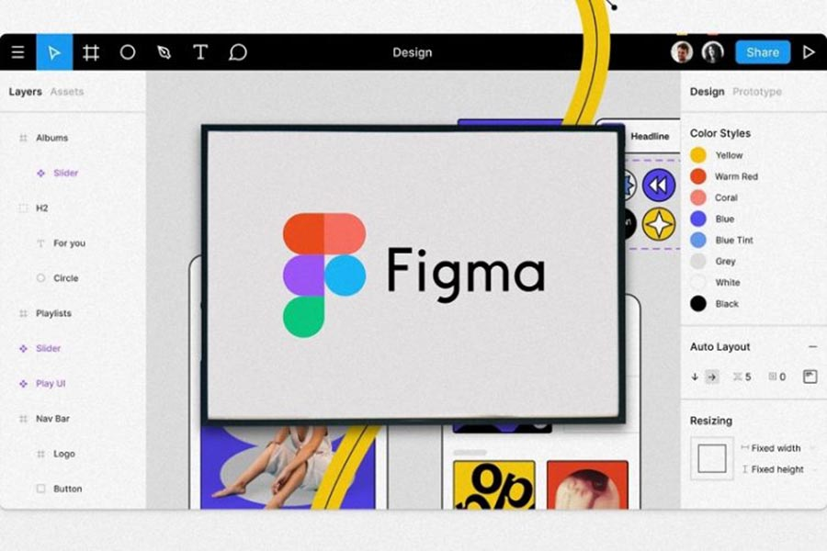

TỔNG QUAN VỀ FIGMA
Figma là công cụ thiết kế UI/UX trực tuyến.
Thiết kế web, app, bài đăng mạng xã hội.
Làm việc trên nền tảng đám mây, không cần cài đặt.
Hỗ trợ chia sẻ và chỉnh sửa theo thời gian thực.

Slide 3
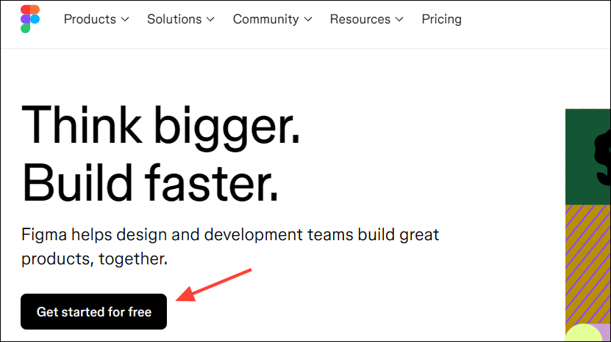
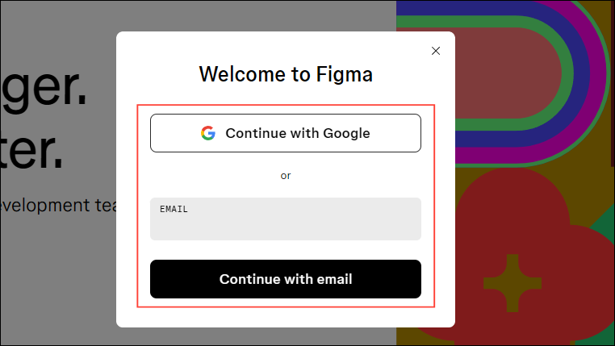
HƯỚNG DẪN ĐĂNG KÝ TÀI KHOẢN FIGMA
1. Truy cập vào trang web Figma (https://www.figma.com/) và đăng ký tài khoản bằng cách nhấn nút “Get started for free” trên trang chủ. Bạn có thể đăng ký bằng tài khoản Google hoặc email.
Hướng dẫn đăng ký và sử dụng Figma
Đăng ký bằng tài khoản Google hoặc email

Slide 4
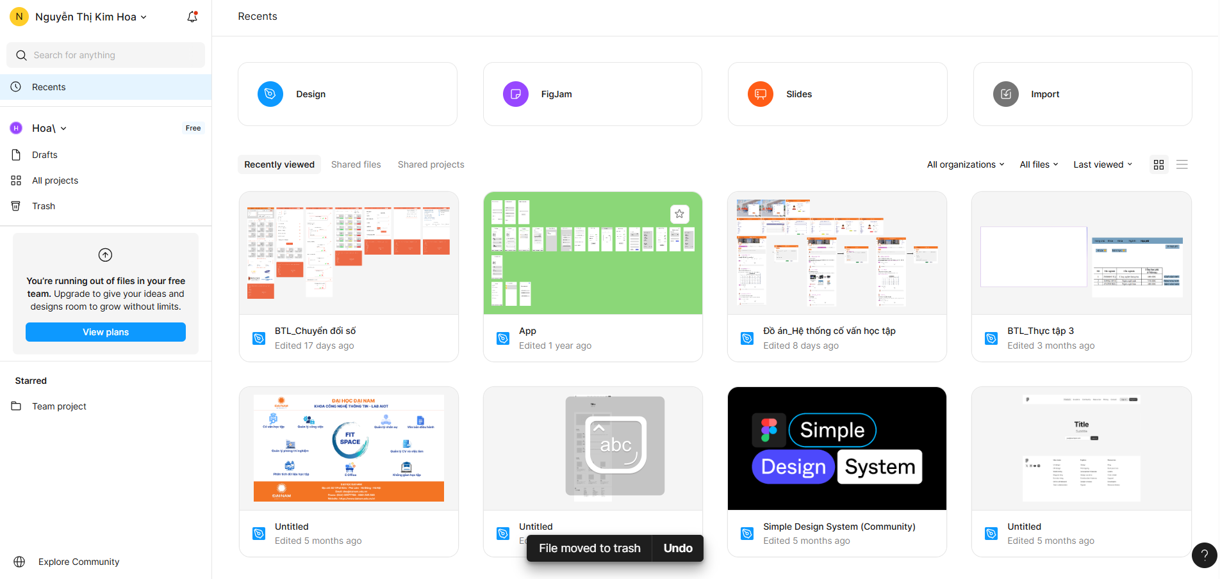
HIỂU VÀ ĐIỀU HƯỚNG GIAO DIỆN KHI SỬ DỤNG FIGMA
1. Sau khi bạn đã tạo tài khoản và đăng nhập, bạn sẽ thấy bảng điều khiển chính của Figma. Chúng ta sẽ bắt đầu sử dụng Figma với những bước cơ bản.

Slide 5
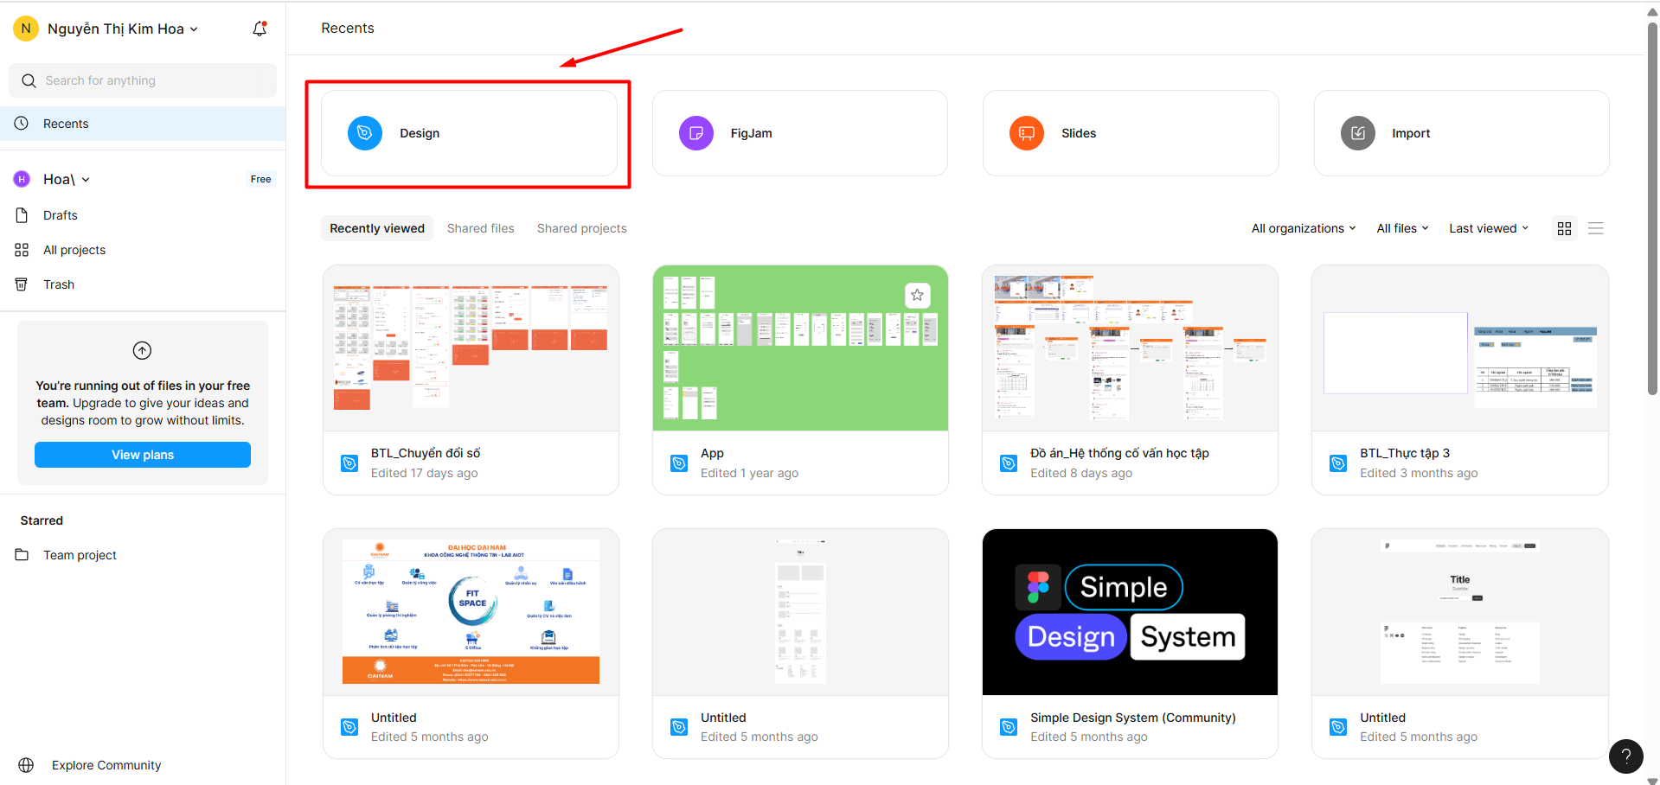
HIỂU VÀ ĐIỀU HƯỚNG GIAO DIỆN KHI SỬ DỤNG FIGMA
2. Sau khi đăng ký, bạn sẽ được chuyển đến trang quản lý tài khoản. Tại đây, bạn có thể tạo các bản vẽ (New design files) mới hoặc truy cập vào các bản vẽ đã có.

Slide 6
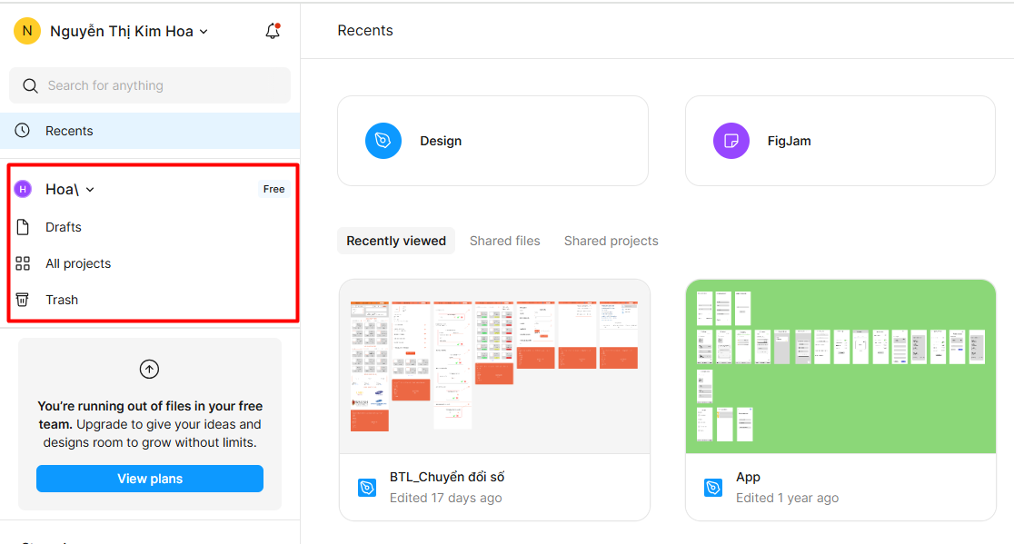
HIỂU VÀ ĐIỀU HƯỚNG GIAO DIỆN KHI SỬ DỤNG FIGMA
3. Ở bên trái, bạn sẽ thấy tất cả bản nháp, dự án và thùng rác của mình.

Slide 7
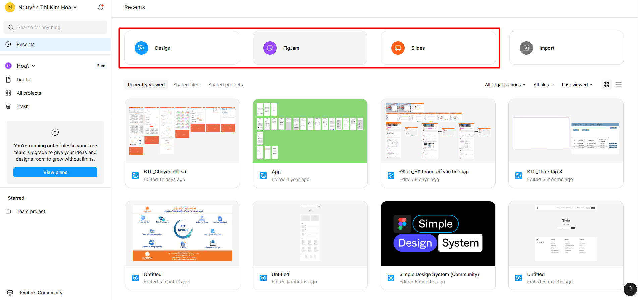
HIỂU VÀ ĐIỀU HƯỚNG GIAO DIỆN KHI SỬ DỤNG FIGMA
4. Bạn cũng sẽ thấy các tùy chọn, chẳng hạn như “Design” và “FigJam” ở trung tâm để bắt đầu các tạo dự án mới.

Slide 8
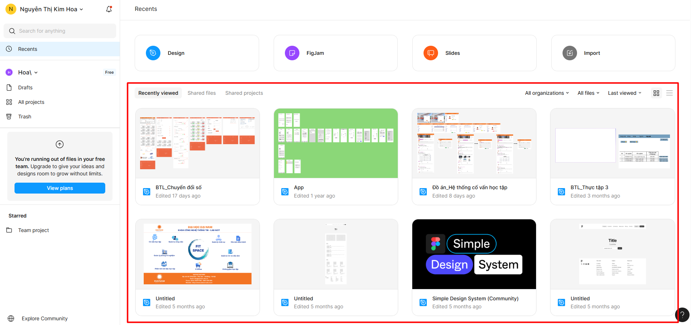
HIỂU VÀ ĐIỀU HƯỚNG GIAO DIỆN KHI SỬ DỤNG FIGMA
5. Các dự án bạn đã làm việc và những dự án từ cộng đồng Figma cũng sẽ hiển thị ở đây. Bạn có thể mở và tiếp tục làm việc trên bất kỳ dự án nào bằng cách nhấp chuột vào chúng.

Slide 9
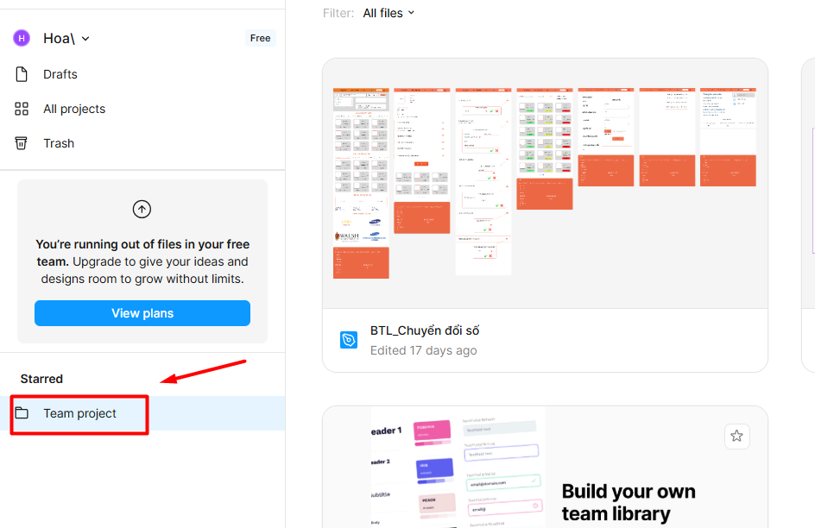
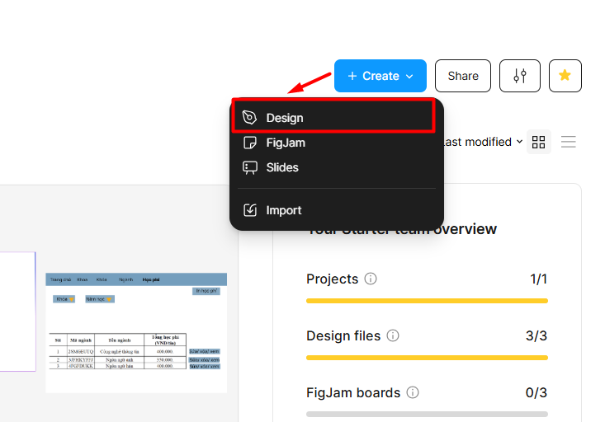
TẠO MỘT DỰ ÁN THIẾT KẾ MỚI
Bạn có thể bắt đầu một dự án mới từ bảng điều khiển của Figma.
Sau đó nhấp vào nút “Create” ở trên cùng và chọn “Design file” trong menu thả xuống.
Nhấn vào “Team project” ở bên trái.

Slide 10
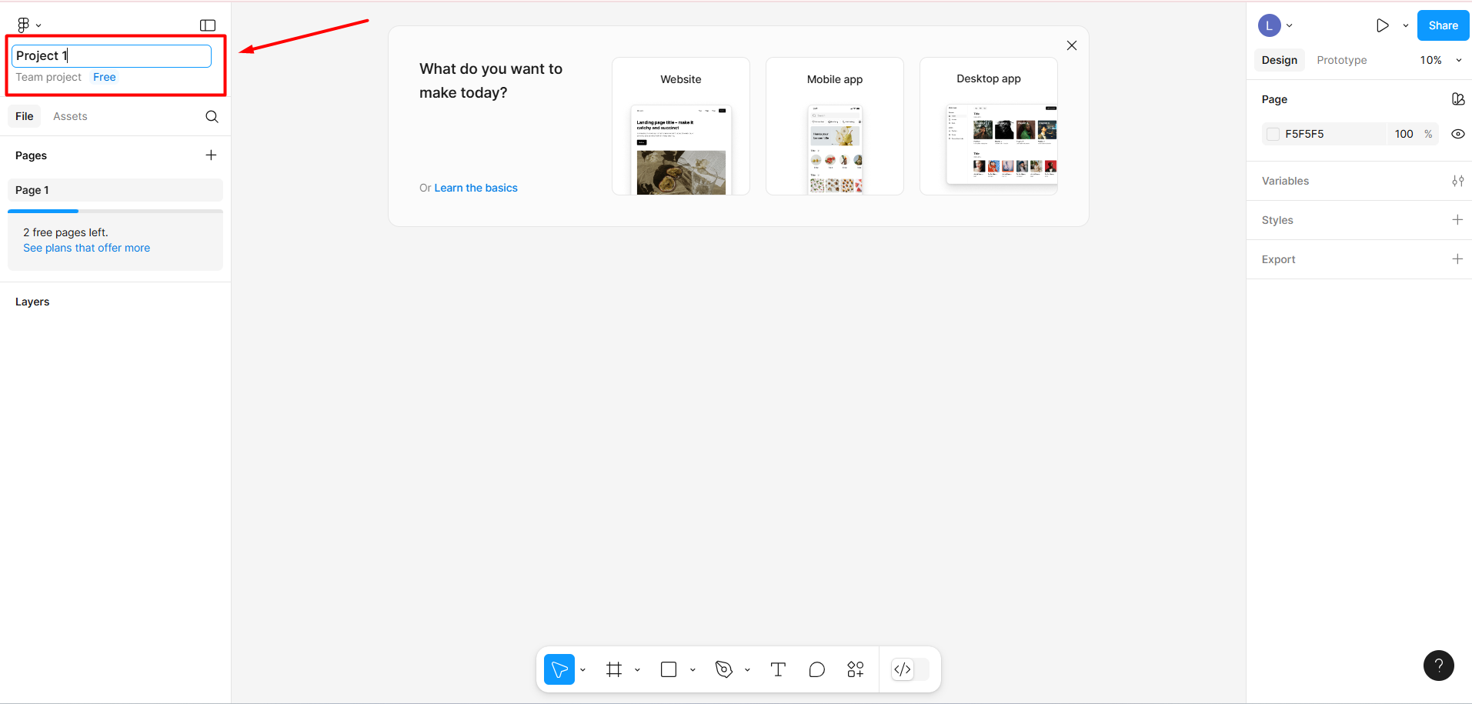
TẠO MỘT DỰ ÁN THIẾT KẾ MỚI
Một dự án thiết kế mới sẽ mở trên màn hình của bạn. Bạn có thể đặt tên cho nó bằng cách nhập vào ô văn bản ở góc trên bên trái.

Slide 11
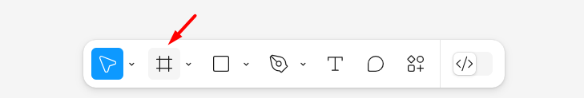
TẠO MỘT DỰ ÁN THIẾT KẾ MỚI
4. Khu vực màu xám là canvas, sẽ làm nền cho dự án của bạn. Bạn có thể vẽ trên đó bằng công cụ bút chì, nhập hình ảnh, thêm hình dạng và khung, và nhiều hơn nữa.
Trong Figma, bạn cần sử dụng “Khung” để làm các container cho tất cả các phần tử khác mà bạn sẽ sử dụng trong một dự án thiết kế. Khung hoạt động giống như một bảng nghệ thuật trong các ứng dụng thiết kế khác như Illustrator và Sketch. Nhấn vào công cụ Khung trên bảng Công cụ hoặc sử dụng phím F để chọn nó. Bạn cũng có thể sử dụng phím A cho cùng mục đích.

Slide 12
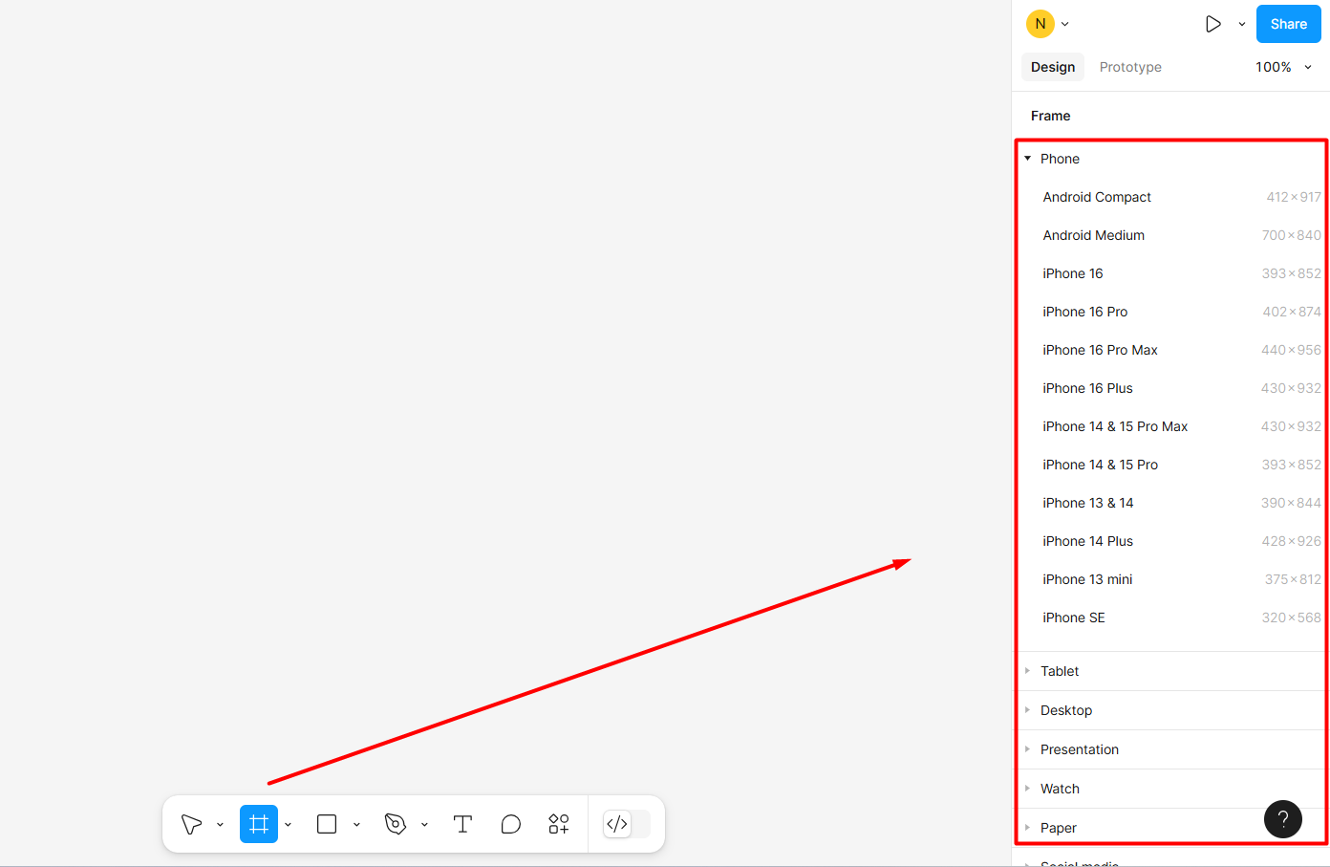
TẠO MỘT DỰ ÁN THIẾT KẾ MỚI
Để tạo khung, nhấp và kéo trên canvas hoặc chọn từ bất kỳ kích thước khung có sẵn nào ở bên phải.

Slide 13
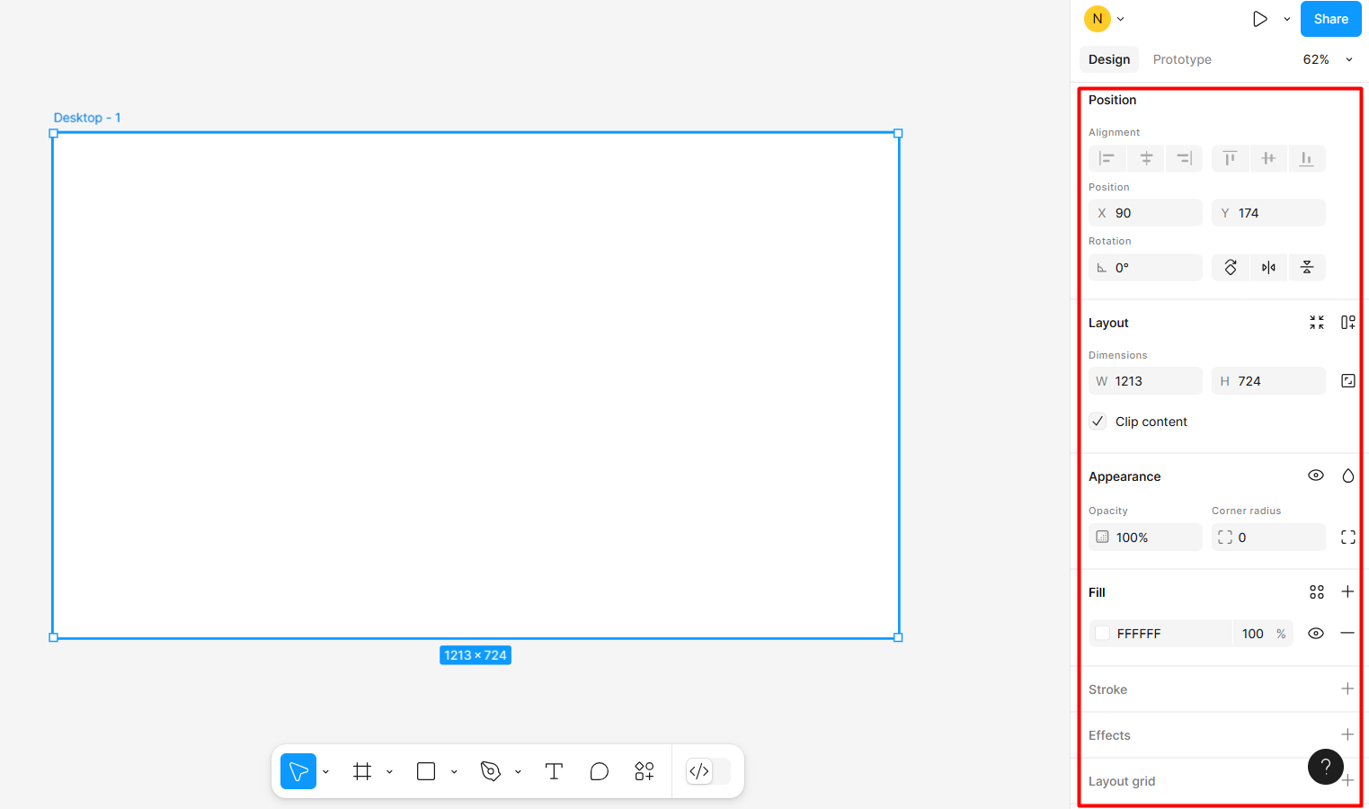
TẠO MỘT DỰ ÁN THIẾT KẾ MỚI
7. Khi bạn tạo khung, bạn sẽ thấy các thuộc tính khác nhau của nó ở bên phải. Thay đổi chúng sẽ cho phép bạn điều khiển cách khung hiển thị.
8. Các dự án có thể có nhiều khung, vì vậy bạn có thể cần phải phóng to và thu nhỏ thường xuyên khi làm việc. Bạn có thể sử dụng phím tắt Shift + + để phóng to và phím tắt Shift + - để thu nhỏ.

Slide 14
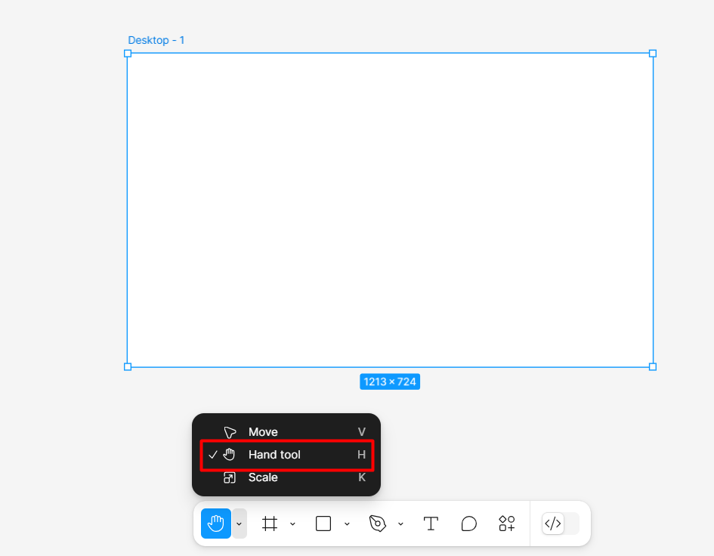
TẠO MỘT DỰ ÁN THIẾT KẾ MỚI
Bạn có thể di chuyển xung quanh trên canvas bằng công cụ bàn tay, điều này rất hữu ích khi làm việc với các tệp lớn. Nhấn và giữ phím Spacebar và bạn sẽ thấy con trỏ thay đổi thành công cụ bàn tay. Ngoài ra, nhấp vào biểu tượng con trỏ trên thanh công cụ dưới cùng và chọn Công cụ Bàn tay. Sau đó, bạn có thể di chuyển xung quanh canvas bằng cách nhấp và kéo. Trên macOS, bạn sử dụng hai ngón tay để kéo trên bàn di chuột.

Slide 15
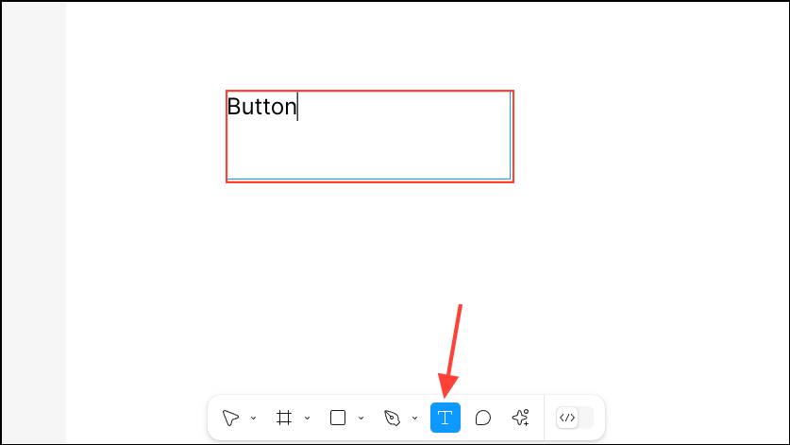
TẠO MỘT DỰ ÁN THIẾT KẾ MỚI
10. Để thêm văn bản vào dự án của bạn, nhấn phím T hoặc nhấp vào biểu tượng “T” trong thanh công cụ để chọn công cụ Văn bản và nhấp vào bên trong khung của bạn. Sau đó, nhập văn bản bạn muốn thêm. Nhấn phím Esc để thoát khỏi công cụ Văn bản.

Slide 16
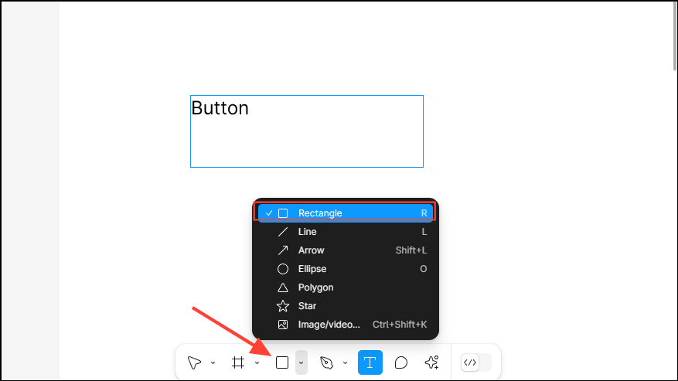
Bạn có thể tạo hình chữ nhật cho các nút bằng cách sử dụng nút R hoặc nhấp vào công cụ “Shapes” và chọn tùy chọn “Rectangle”. Sau đó kéo trên khung để tạo một hình chữ nhật.
TẠO MỘT DỰ ÁN THIẾT KẾ MỚI
Bạn có thể tạo hình chữ nhật cho các nút bằng cách sử dụng nút R hoặc nhấp vào công cụ “Shapes” và chọn tùy chọn “Rectangle”. Sau đó kéo trên khung để tạo một hình chữ nhật.

Slide 17
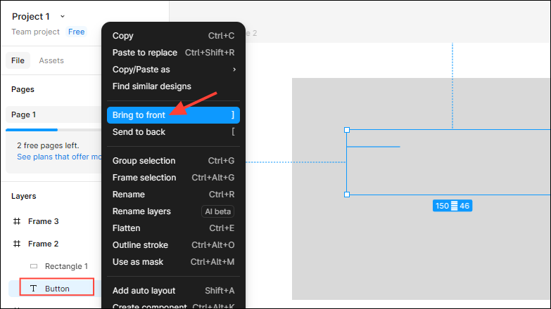
Bạn có thể tạo hình chữ nhật cho các nút bằng cách sử dụng nút R hoặc nhấp vào công cụ “Shapes” và chọn tùy chọn “Rectangle”. Sau đó kéo trên khung để tạo một hình chữ nhật.
TẠO MỘT DỰ ÁN THIẾT KẾ MỚI
Khi bạn tạo một hình chữ nhật, nó sẽ che khuất văn bản bên dưới. Tất cả các đối tượng bạn tạo sẽ xuất hiện dưới dạng các lớp riêng biệt ở bên trái. Nhấp chuột phải vào lớp văn bản hoặc Ctrl-nhấp chuột trên Mac và sau đó nhấp vào “Bring to front” để di chuyển nó lên trên cùng.

Slide 18
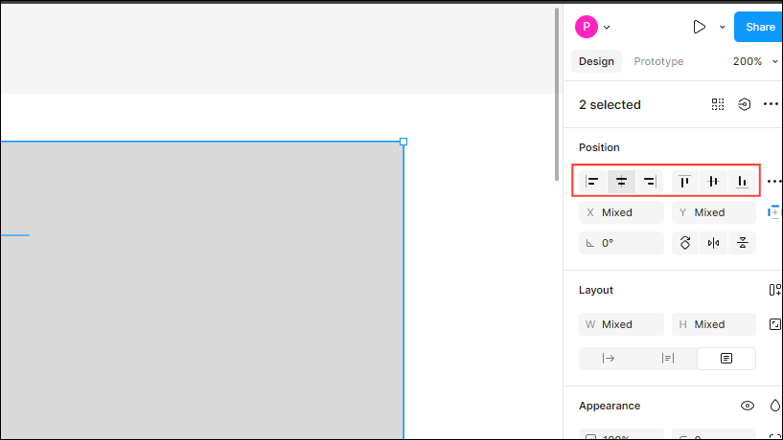
Bạn có thể tạo hình chữ nhật cho các nút bằng cách sử dụng nút R hoặc nhấp vào công cụ “Shapes” và chọn tùy chọn “Rectangle”. Sau đó kéo trên khung để tạo một hình chữ nhật.
TẠO MỘT DỰ ÁN THIẾT KẾ MỚI
Figma cũng cho phép bạn căn chỉnh các đối tượng khác nhau bằng các lệnh “Align”. Để làm điều đó, kéo và chọn các đối tượng khác nhau, như hộp văn bản và hình chữ nhật sau khi nhấn phím V hoặc phím Escape. Các lệnh Align xuất hiện ở bên phải; nhấp vào bất kỳ tùy chọn nào, như “Align horizontal centers” hoặc “Align vertical centers”.

Slide 19
Bạn có thể tạo hình chữ nhật cho các nút bằng cách sử dụng nút R hoặc nhấp vào công cụ “Shapes” và chọn tùy chọn “Rectangle”. Sau đó kéo trên khung để tạo một hình chữ nhật.
TẠO MỘT DỰ ÁN THIẾT KẾ MỚI
Khi bạn tạo một hình chữ nhật, nó sẽ che khuất văn bản bên dưới. Tất cả các đối tượng bạn tạo sẽ xuất hiện dưới dạng các lớp riêng biệt ở bên trái. Nhấp chuột phải vào lớp văn bản hoặc Ctrl-nhấp chuột trên Mac và sau đó nhấp vào “Bring to front” để di chuyển nó lên trên cùng.

Slide 20
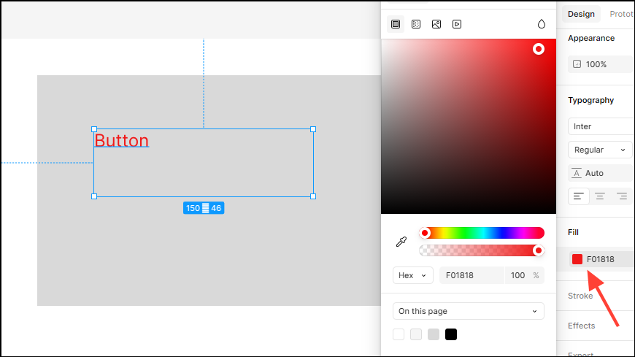
TẠO MỘT DỰ ÁN THIẾT KẾ MỚI
Để thay đổi màu sắc của văn bản, cuộn xuống bảng Thuộc tính ở bên phải và nhấp vào mẫu màu dưới “Fill”. Sau đó, bạn có thể chọn bất kỳ màu nào từ cửa sổ bật lên.

Slide 21
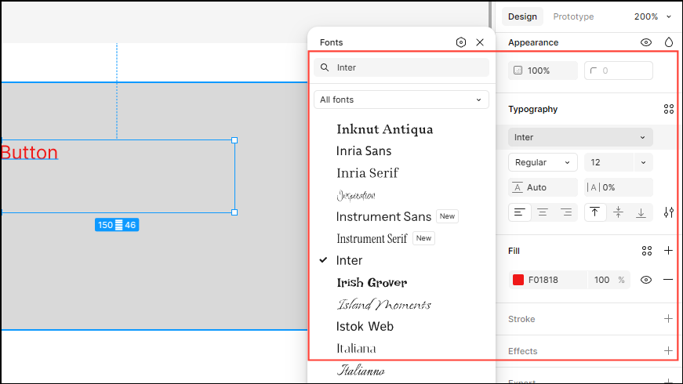
TẠO MỘT DỰ ÁN THIẾT KẾ MỚI
Bạn cũng có thể thay đổi phông chữ, kích thước chữ, thêm hiệu ứng phông chữ, và hơn thế nữa cho các phần tử khác nhau mà bạn sử dụng trong dự án từ bảng Thuộc tính. Khi bạn quen thuộc với những điều cơ bản này, bạn có thể bắt đầu làm việc trên các dự án thực tế, như thiết kế ứng dụng và trang web.

Slide 22
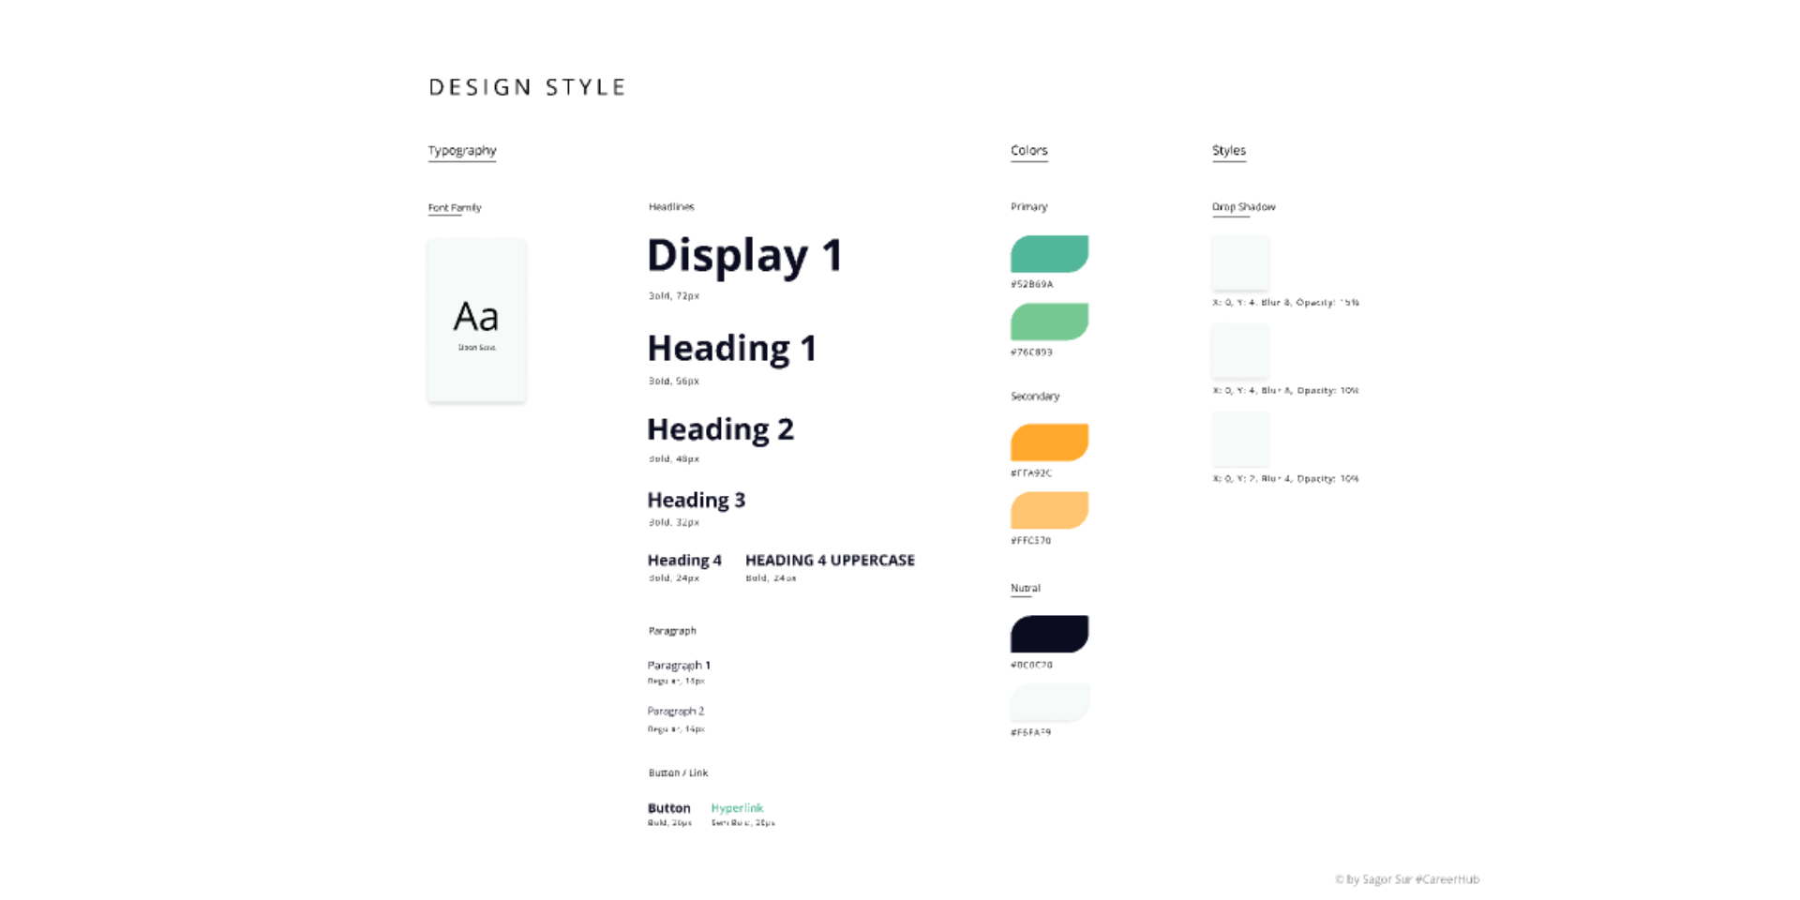
MẸO VÀ KINH NGHIỆM KHI THIẾT KẾ TRÊN FIGMA
Sử dụng Style Guide để đảm bảo tính nhất quán
Trong Figma, bạn có thể tạo và quản lý Style Guide bằng cách: - Định nghĩa màu sắc: Lưu các màu sắc chính thức dưới dạng Styles để áp dụng nhanh chóng cho các thành phần. - Thiết lập kiểu chữ: Xác định các kiểu chữ (font), kích thước, khoảng cách dòng và lưu chúng dưới dạng Text Styles. - Sử dụng Components: Tạo các thành phần (buttons, forms, icons) dưới dạng Components để tái sử dụng, giúp duy trì tính nhất quán và dễ dàng cập nhật.

Slide 23
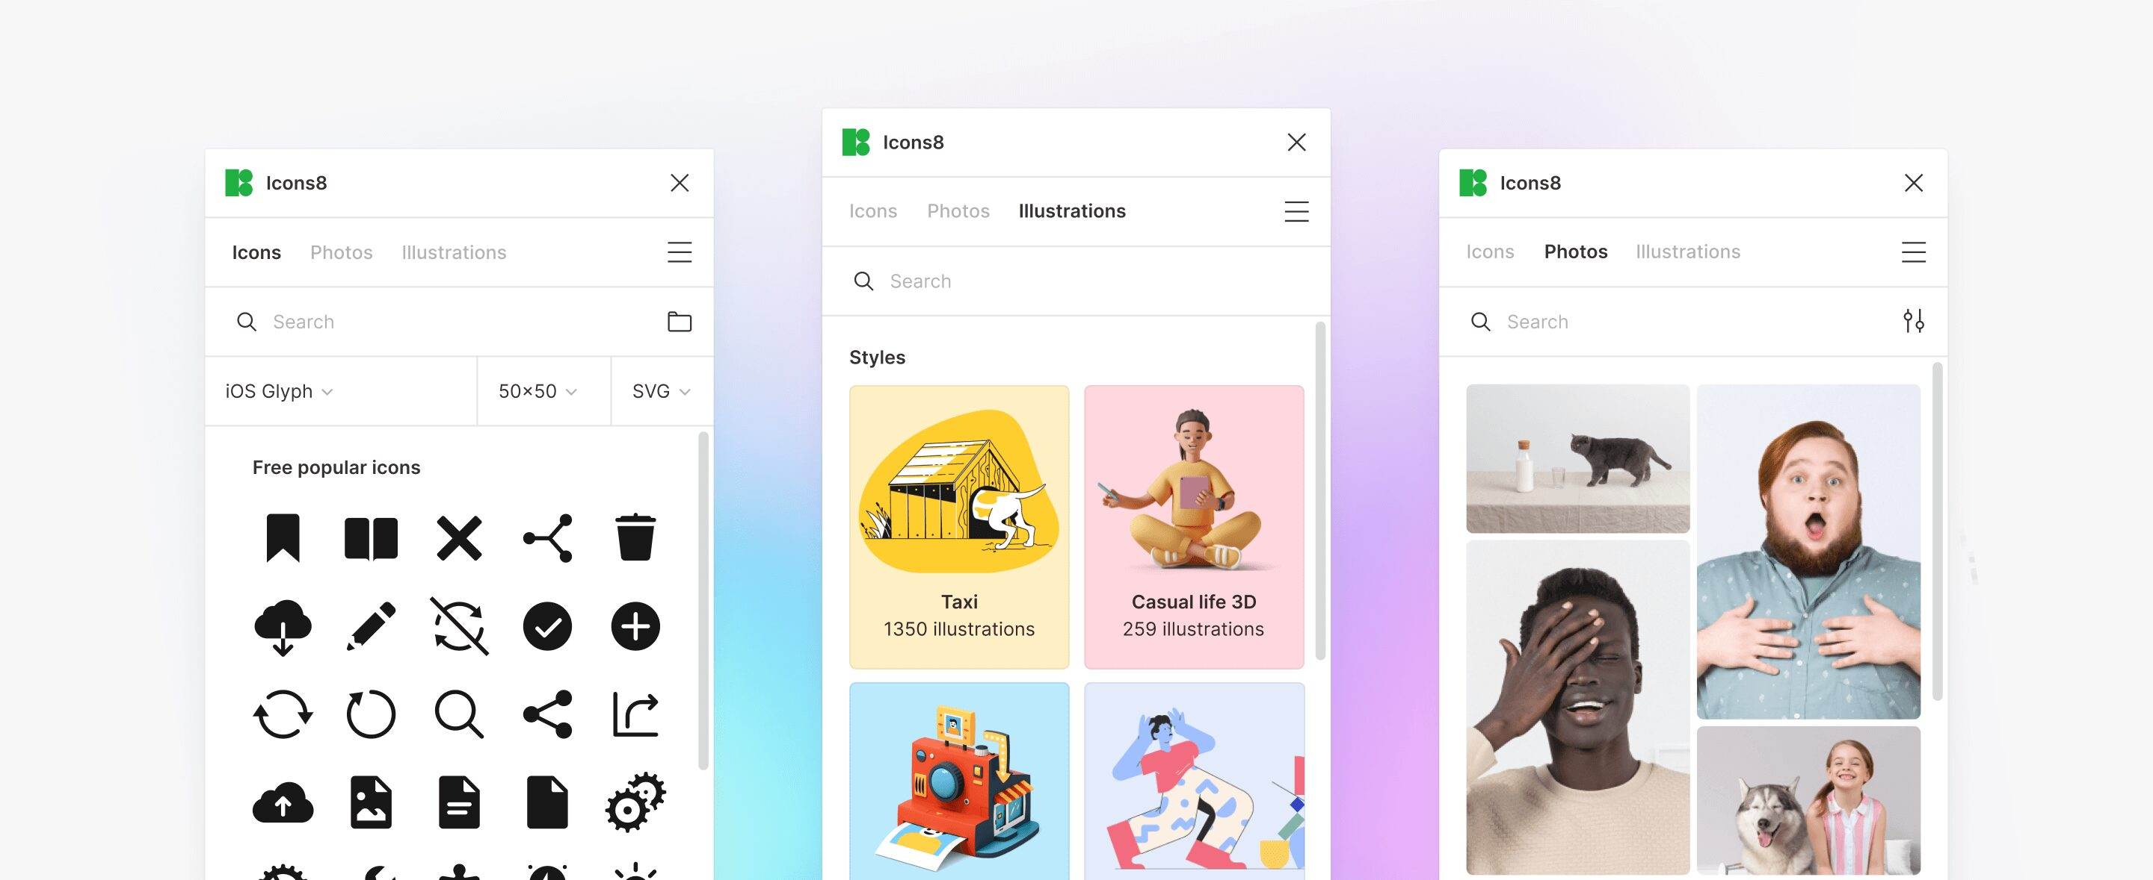
MẸO VÀ KINH NGHIỆM KHI THIẾT KẾ TRÊN FIGMA
Tận dụng Plugins hữu ích như Unsplash, Icons8, Figmotion
Figma hỗ trợ nhiều plugin giúp mở rộng chức năng và tăng hiệu suất thiết kế: - Unsplash: Cung cấp hàng ngàn hình ảnh chất lượng cao miễn phí - Icons8: Cung cấp bộ sưu tập biểu tượng phong phú, hỗ trợ người dùng tìm và chèn icons phù hợp. - Figmotion: Tạo hoạt ảnh trực tiếp trong Figma giúp bạn mô phỏng chuyển động và tương tác của giao diện.

Slide 24



Slide 25
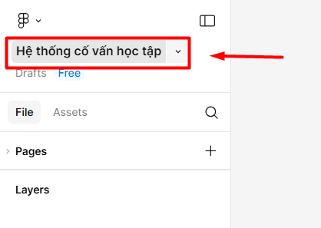
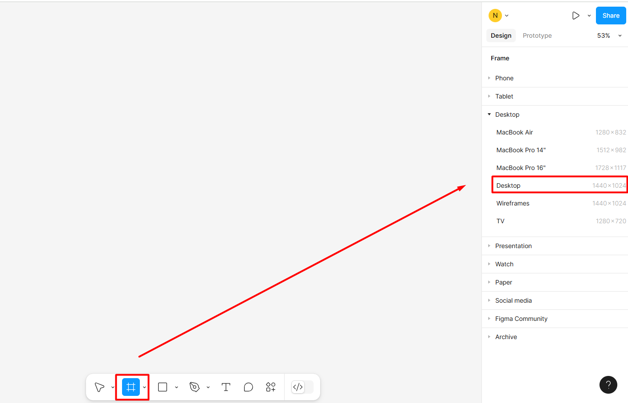

PHỤ LỤC
HƯỚNG DẪN THIẾT KẾ GIAO DIỆN TRANG WEB HỆ THỐNG CỐ VẤN
Bước 1: Đổi tên dự án thành “Hệ thống cố vấn học tập”
Bước 2: Chọn Frame Tool (F)
→ chọn kích thước Desktop (1440 x 1024).

Slide 26
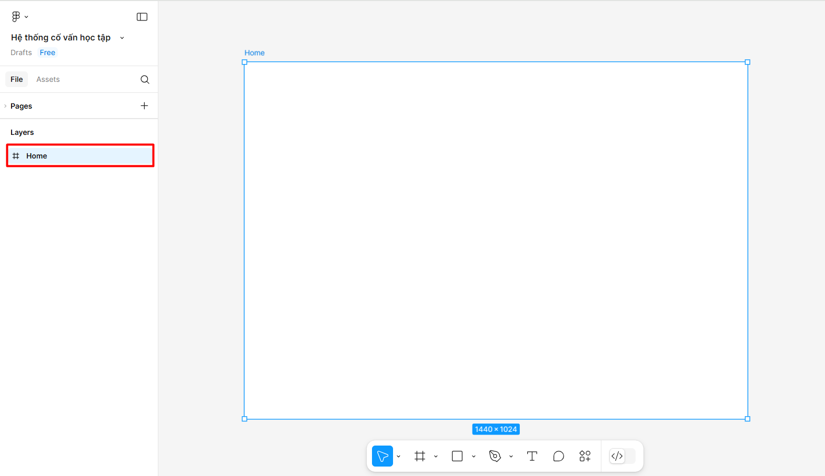
PHỤ LỤC
HƯỚNG DẪN THIẾT KẾ GIAO DIỆN TRANG WEB HỆ THỐNG CỐ VẤN
Bước 3: Đổi tên frame thành “Home”

Slide 27
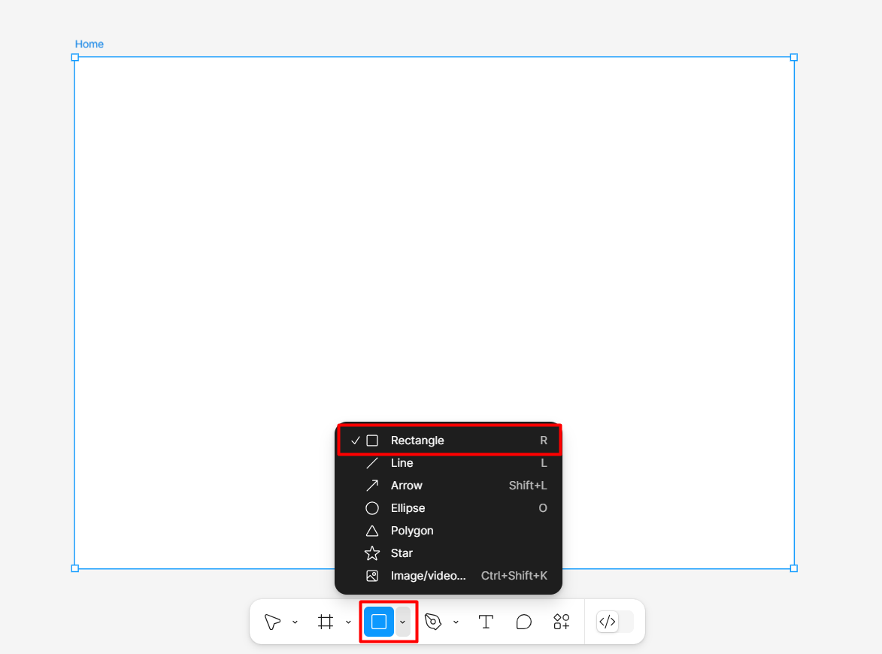
PHỤ LỤC
HƯỚNG DẪN THIẾT KẾ GIAO DIỆN TRANG WEB HỆ THỐNG CỐ VẤN
Bước 4: Thiết kế Header
4.1: Tạo hình chữ nhật ngang

Slide 28
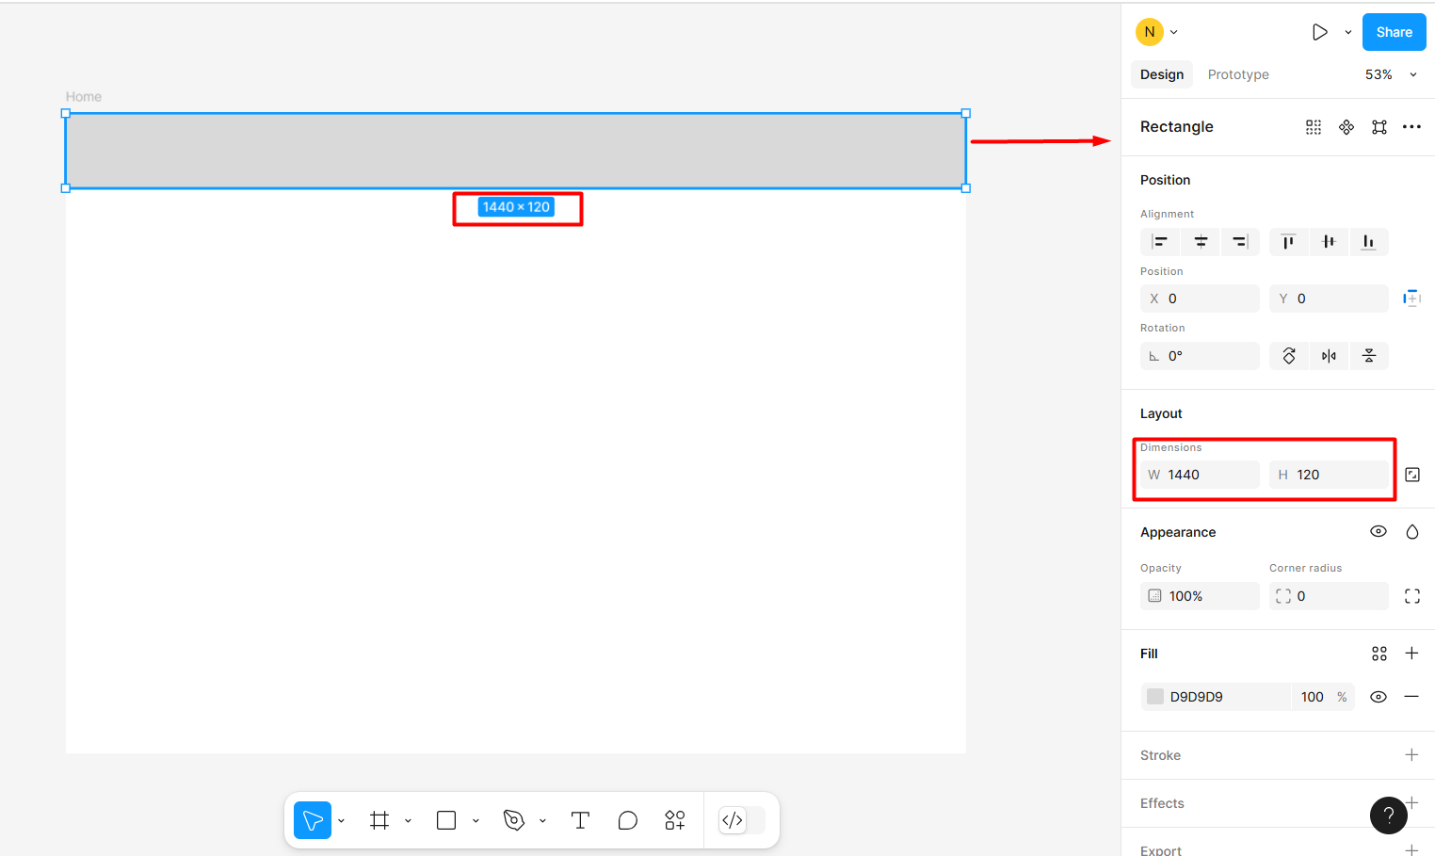
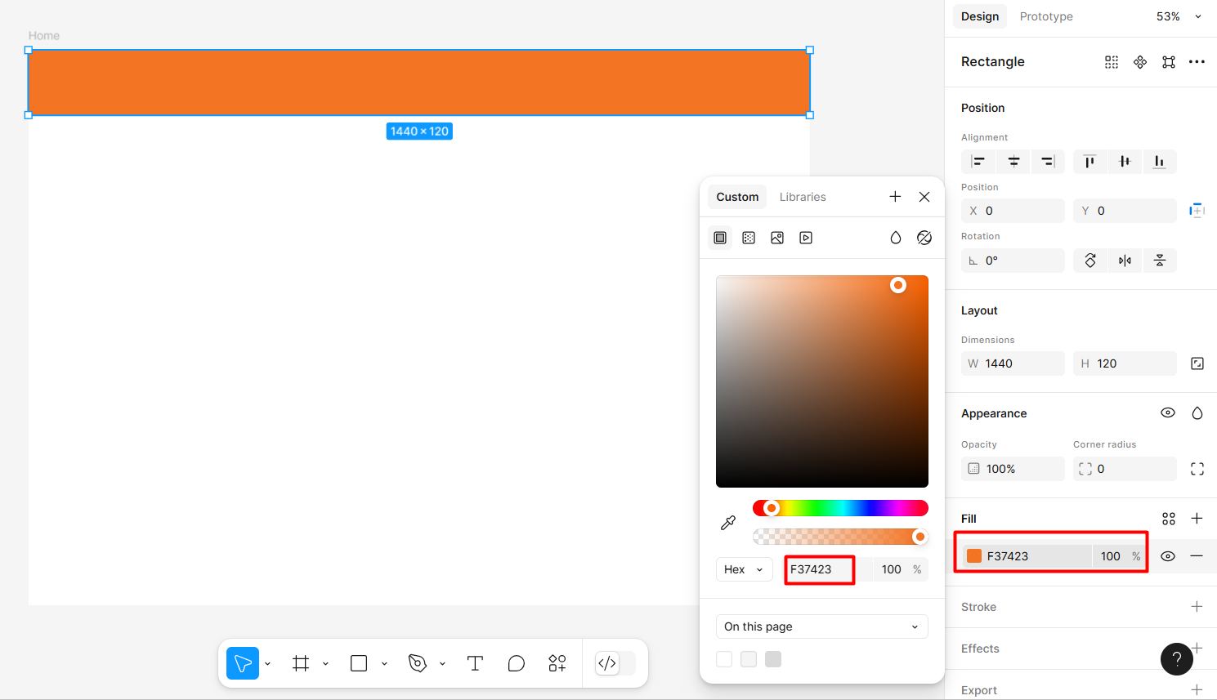
PHỤ LỤC
HƯỚNG DẪN THIẾT KẾ GIAO DIỆN TRANG WEB HỆ THỐNG CỐ VẤN
4.2: Tạo hình chữ nhật ngang kích thước 1440 x 120
4.3: Đổi màu nền với mã màu F37423

Slide 29
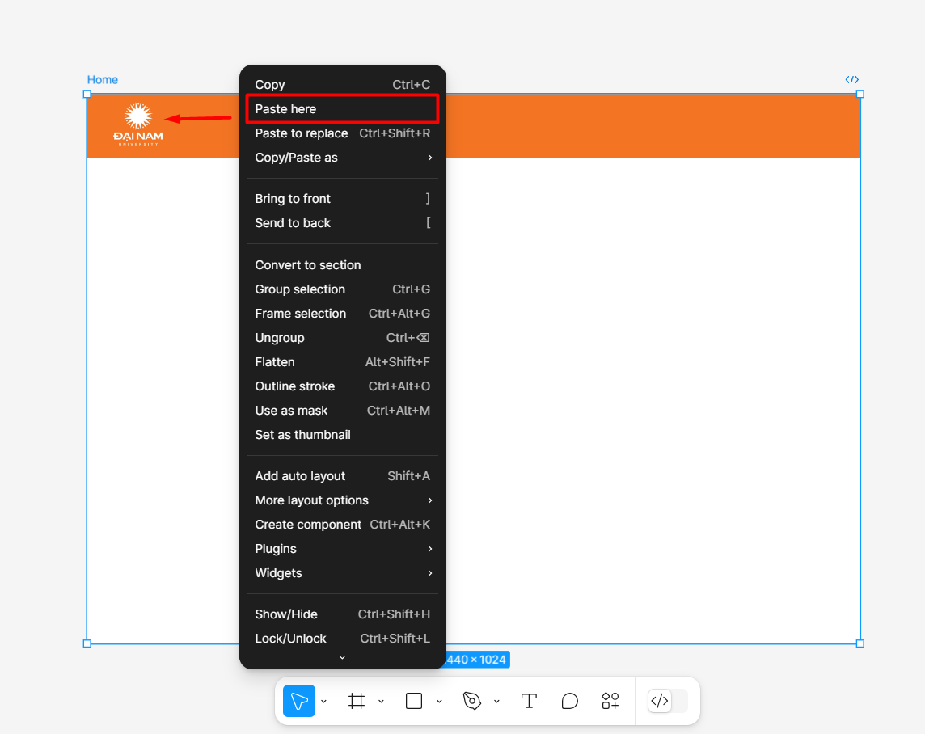
PHỤ LỤC
HƯỚNG DẪN THIẾT KẾ GIAO DIỆN TRANG WEB HỆ THỐNG CỐ VẤN
Bước 5: Thêm logo vào header
5.1: Thêm logo trường: bạn copy 1 logo phù hợp bấm “Paste here”.
5.2: Sau đó kéo thả hoặc chỉnh kích thước ảnh và di chuyển ảnh đến vị trí mong muốn

Slide 30
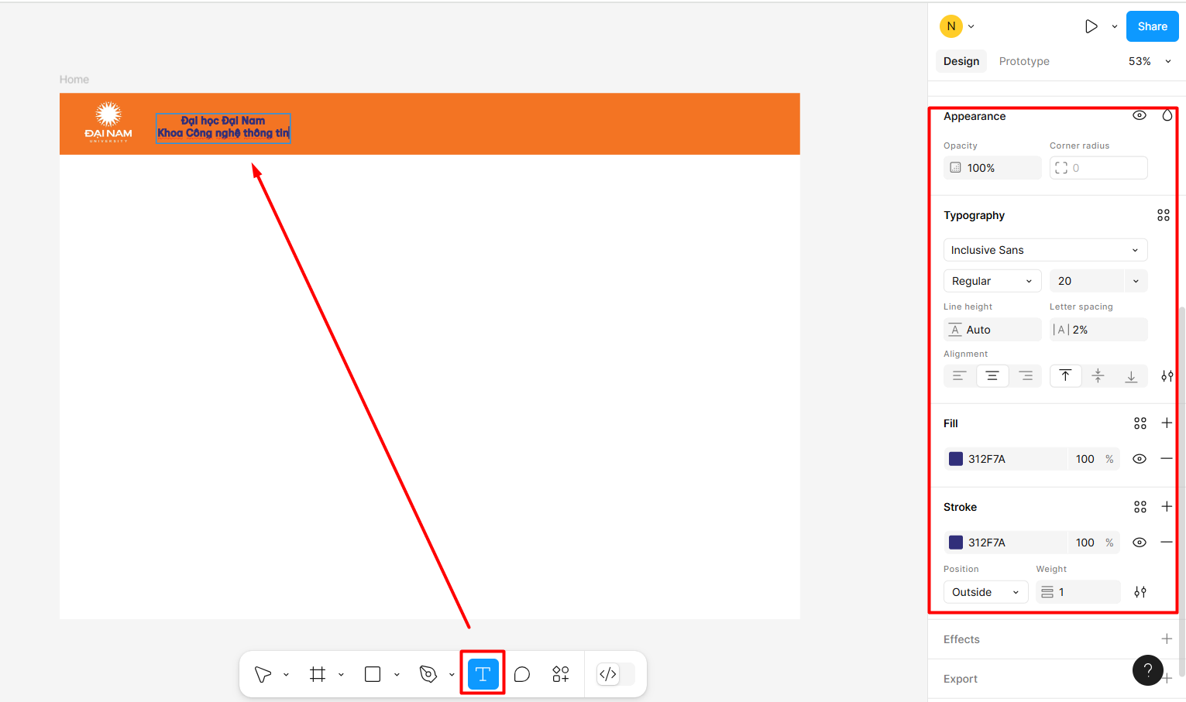
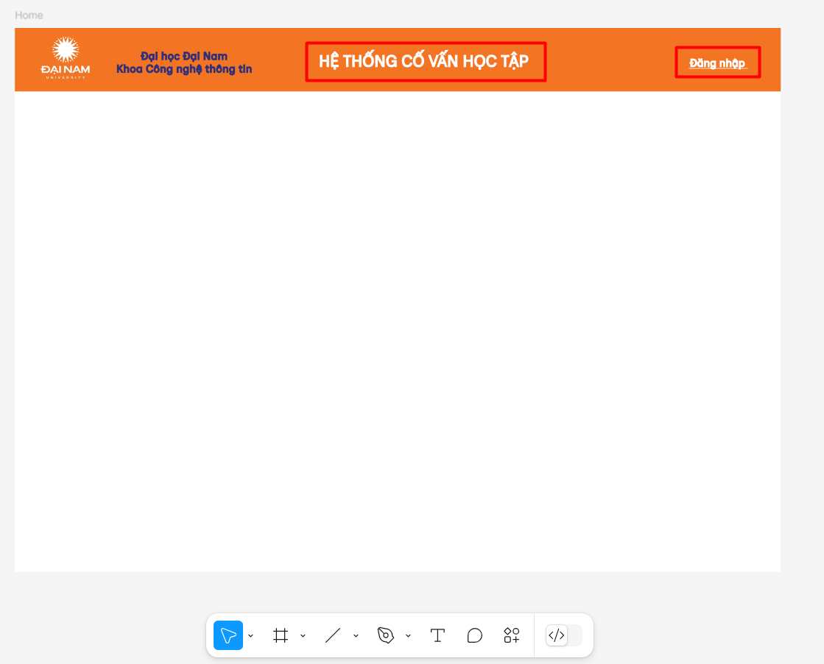
PHỤ LỤC
HƯỚNG DẪN THIẾT KẾ GIAO DIỆN TRANG WEB HỆ THỐNG CỐ VẤN
Bước 6: Thêm tiêu đề
6.1: Dùng Text Tool viết : “Đại học Đại Nam Khoa Công nghệ thông tin”
6.2: Chỉnh sửa: Font – Regular, Size: 20, Weight - Bold, Màu sắc – xanh than
(Tương tự chỉnh sửa tại Design với các text khác)

Slide 31
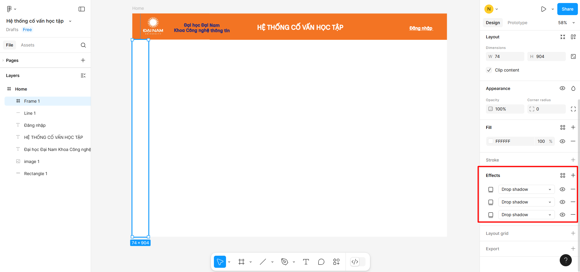
PHỤ LỤC
HƯỚNG DẪN THIẾT KẾ GIAO DIỆN TRANG WEB HỆ THỐNG CỐ VẤN
Bước 7: Tạo header dọc
7.1: Chọn khối hình chữ nhật sau đó chỉnh kích thước 74 x 904.
7.2: Tại Effects bấm chọn để tạo viền bóng cho header

Slide 32
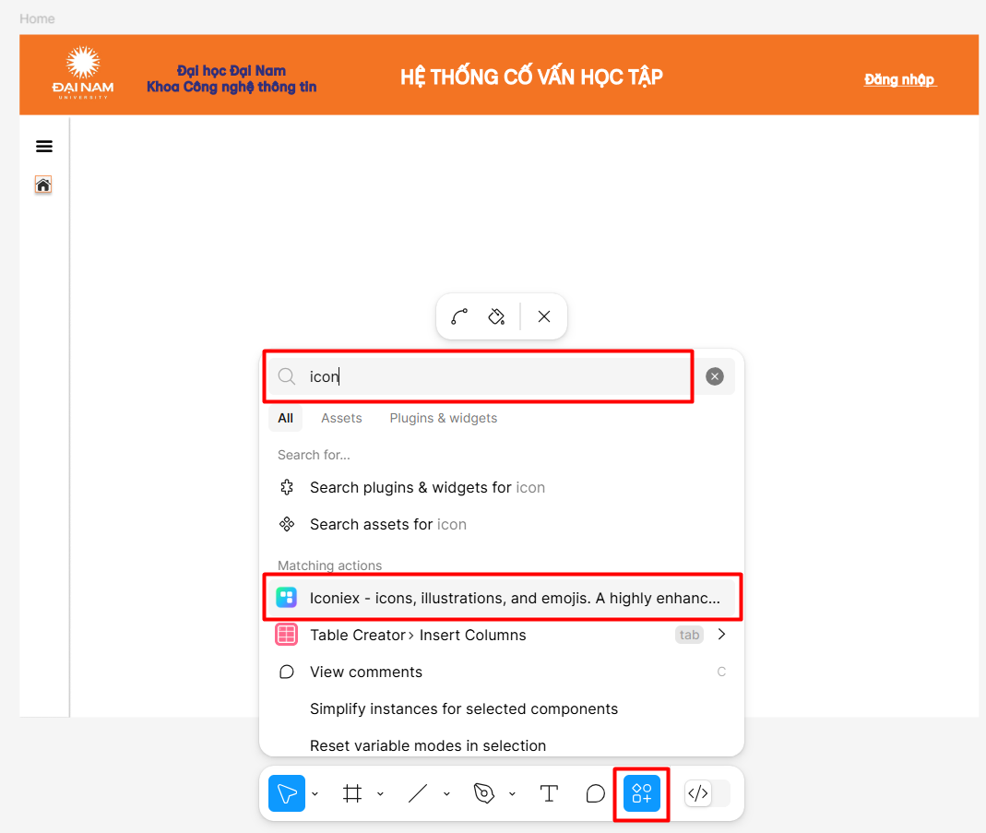
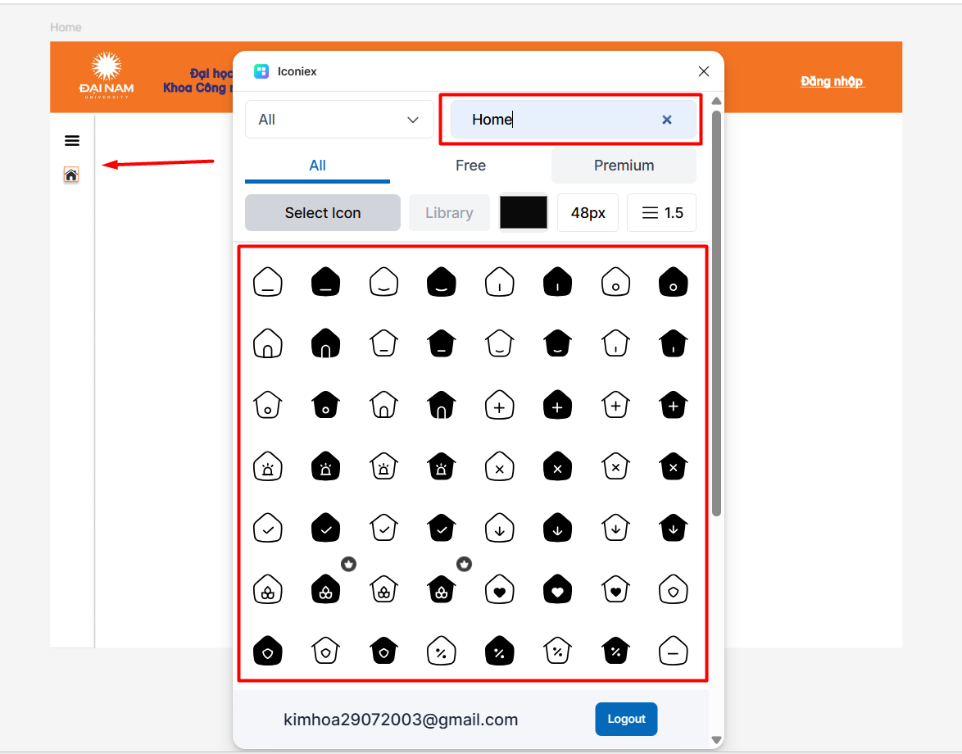
PHỤ LỤC
HƯỚNG DẪN THIẾT KẾ GIAO DIỆN TRANG WEB HỆ THỐNG CỐ VẤN
Bước 8: Chọn icon cho header dọc, bấm tìm kiếm icon tại plugin @ widgest màn hình sẽ hiển thị ra các plugin liên quan đến icon chọn icon phù hợp bấm tải về. Hoàn tất tải sẽ tìm kiếm icon đang cần, nhập “Home” chọn icon phù hợp

Slide 33
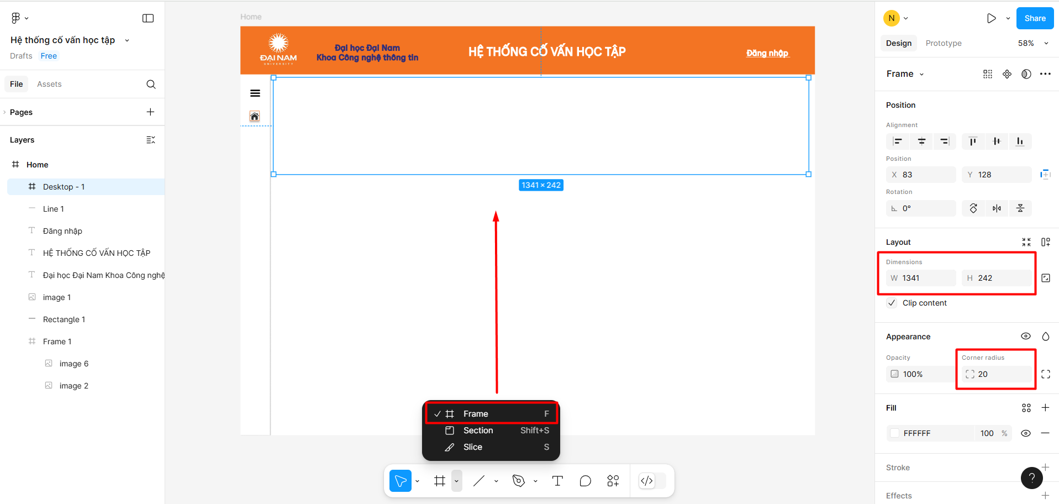
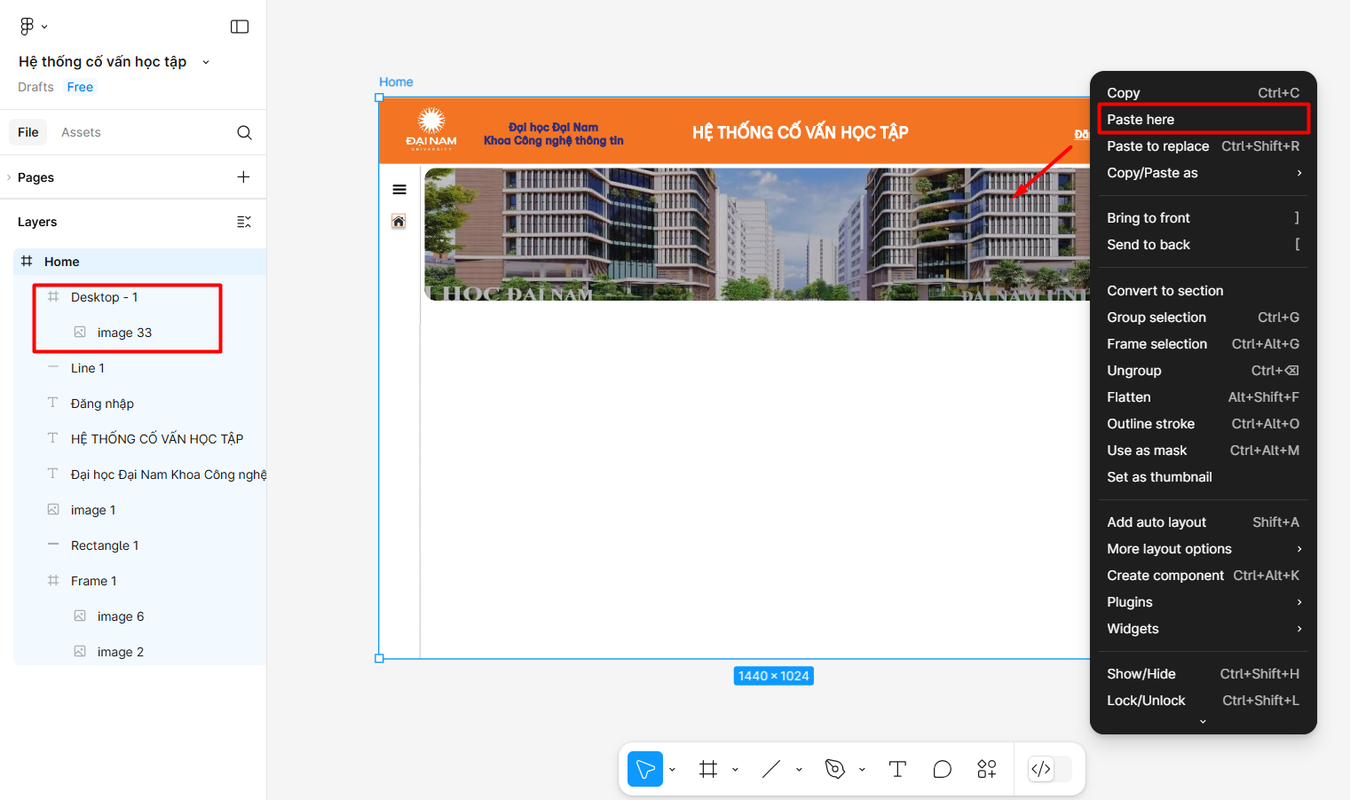
PHỤ LỤC
HƯỚNG DẪN THIẾT KẾ GIAO DIỆN TRANG WEB HỆ THỐNG CỐ VẤN
Bước 9:
9.1: Chọn 1 Frame chỉnh kích thước thành 1341x242 và bo góc 20
Bước 9:
9.2:Copy 1 ảnh và tại Frame vừa tạo bấm Paste here, ảnh sẽ ở bên trong Frame, di chuyển, kéo thả ảnh để kích thước ảnh phù hợp.

Slide 34
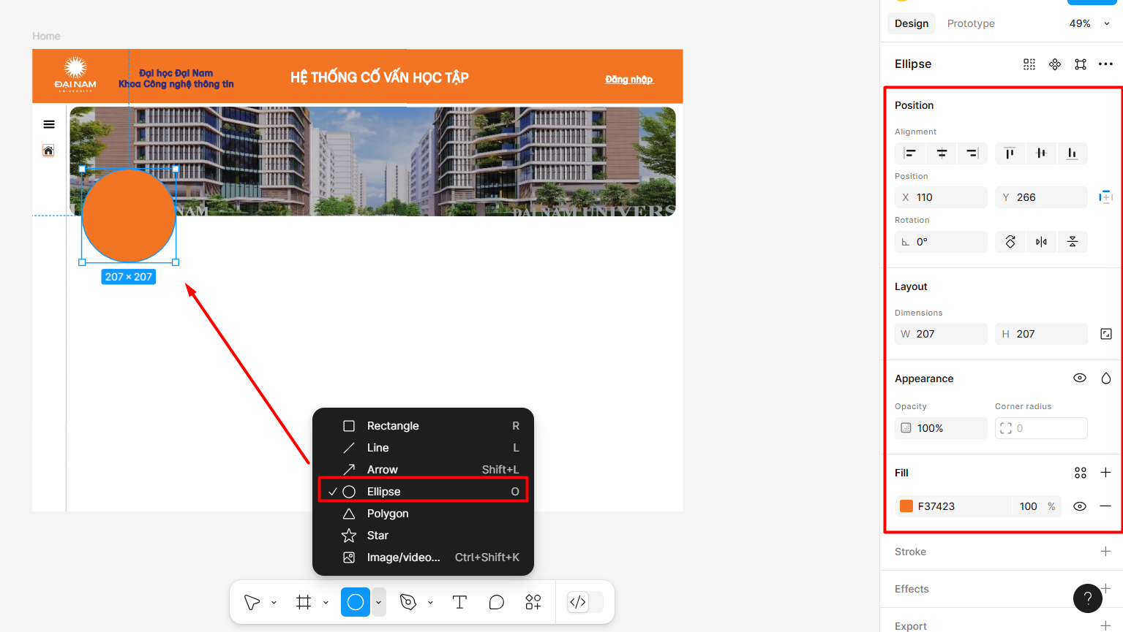
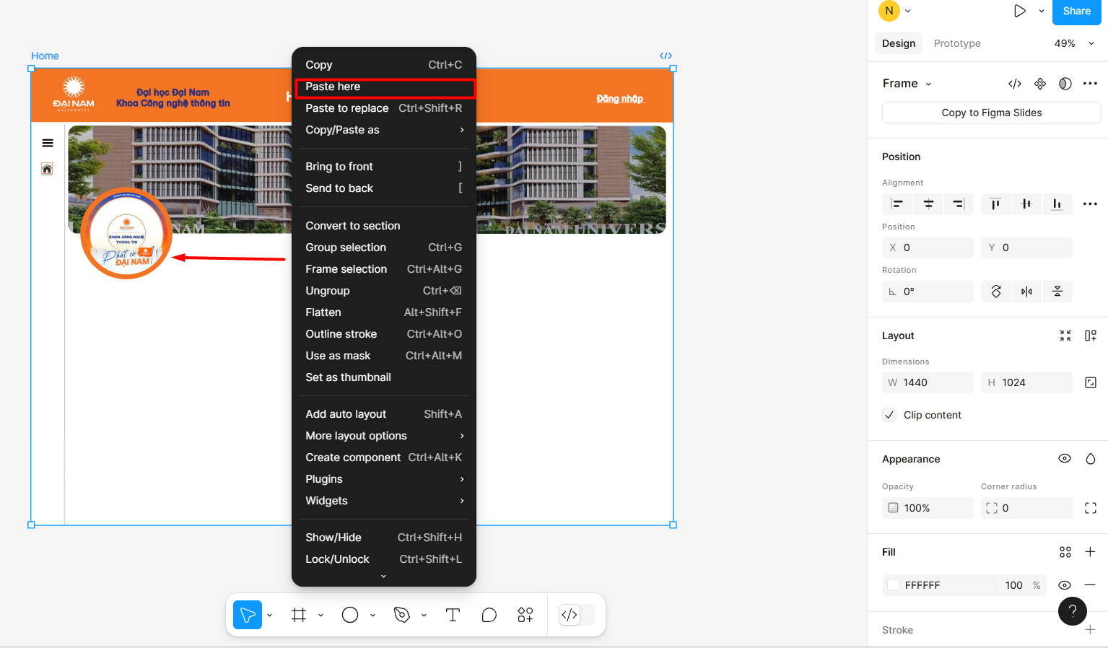
PHỤ LỤC
HƯỚNG DẪN THIẾT KẾ GIAO DIỆN TRANG WEB HỆ THỐNG CỐ VẤN
Bước 10:
10.1: Tạo 1 hình tròn chỉnh kích thước phù hợp
để làm viền ảnh
Bước 10:
10.2: Copy 1 hình ảnh dạng tròn, bấm Paste here chỉnh sửa kích thước ảnh, di chuyển ảnh lên trên hình tròn

Slide 35
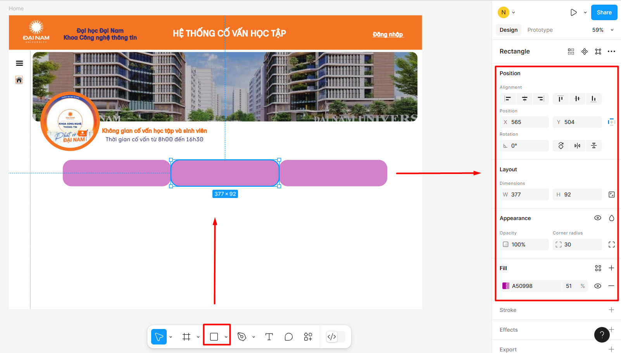
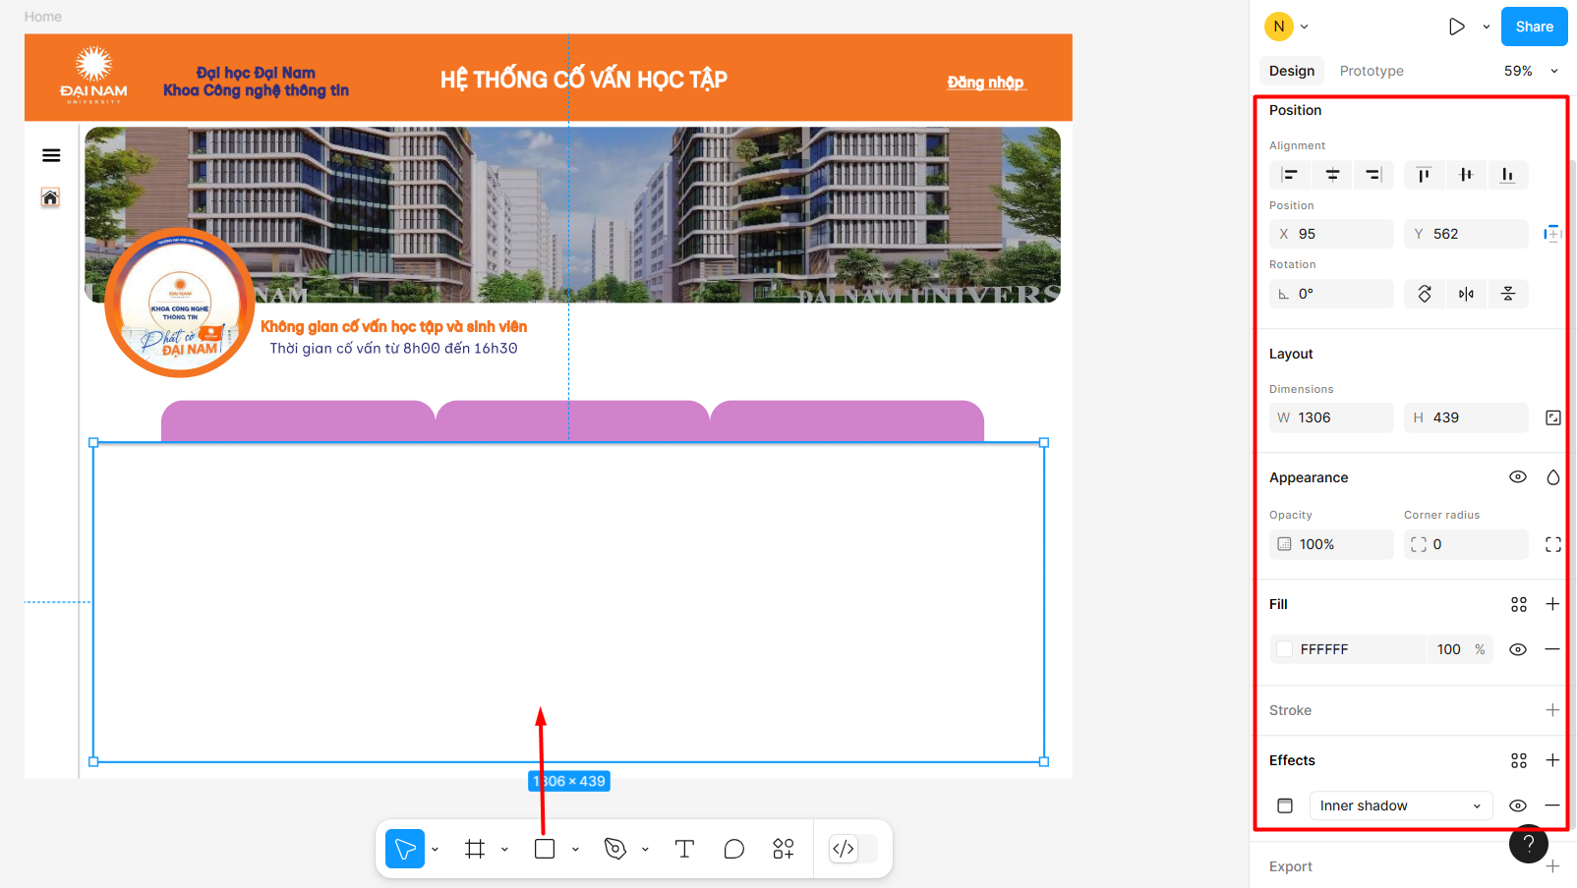
PHỤ LỤC
HƯỚNG DẪN THIẾT KẾ GIAO DIỆN TRANG WEB HỆ THỐNG CỐ VẤN
Bước 11: Tạo 3 thanh tab điều hướng
11.1: Tạo 1 hình chữ nhật chỉnh kích thước, màu và bo góc 30px. Copy và paste thành 2 hình.
11.2: Tạo 1 hình chữ nhật chỉnh kích thước và di chuyển nằm trên 1 nửa 3 thanh tab điều hướng

Slide 36
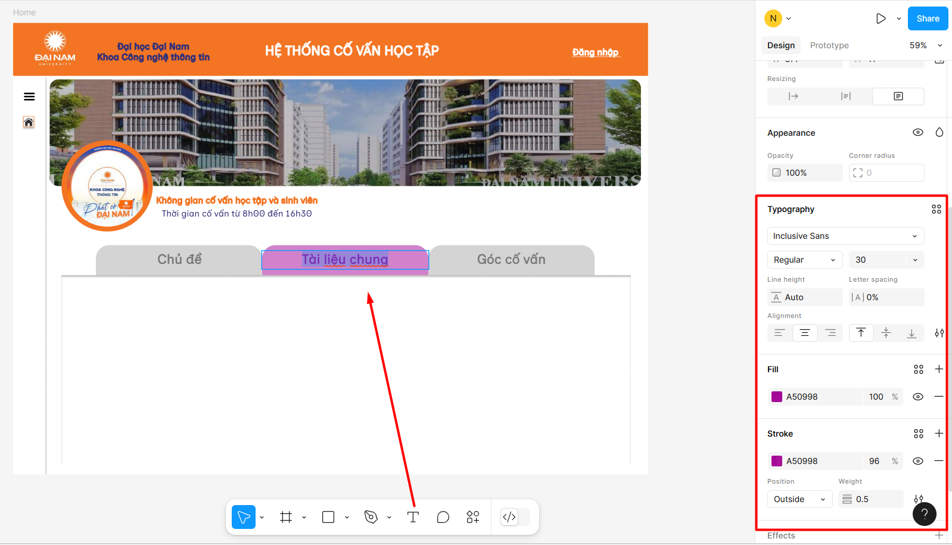
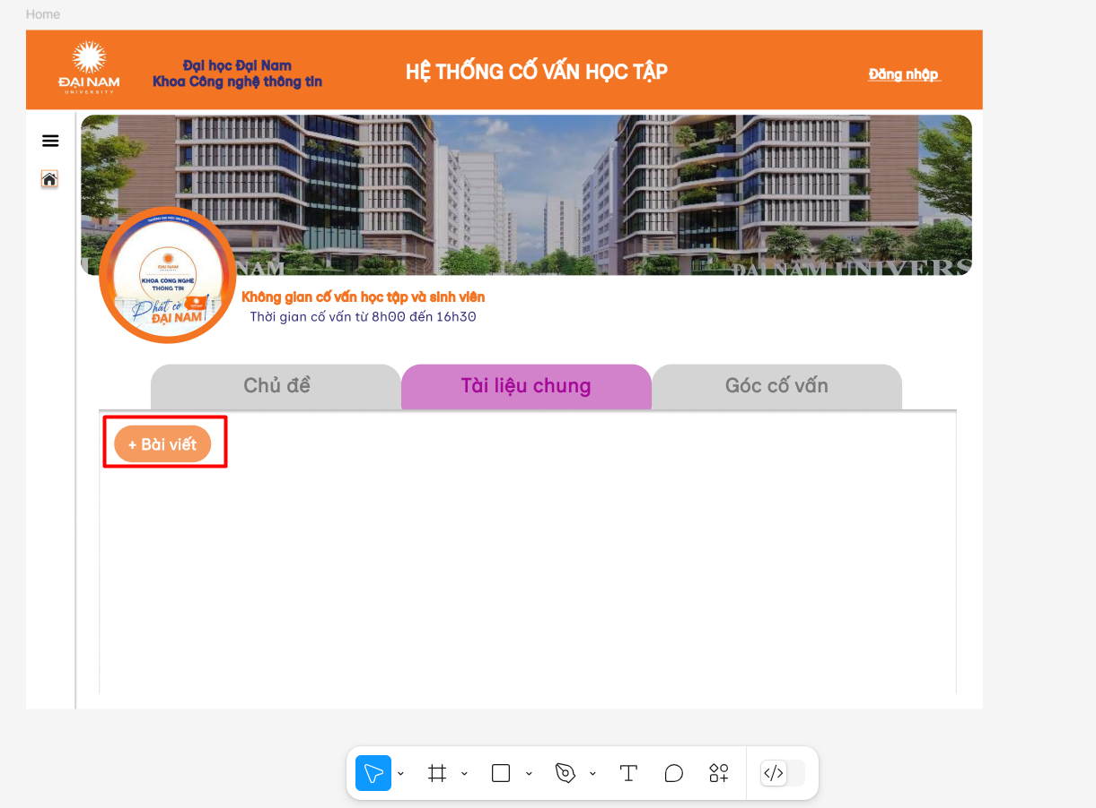
PHỤ LỤC
HƯỚNG DẪN THIẾT KẾ GIAO DIỆN TRANG WEB HỆ THỐNG CỐ VẤN
Bước 12: Thêm text nhập lần lượt vào các tab: “Chủ đề”, “Tài liệu chung”, “Góc cố vấn”. Design text, chỉnh màu chữ, tab đang chọn có mã màu nổi bật.
Bước 13: Tạo nút “+Bài viết”, thêm 1 hình chữ nhật sau đó bo góc có màu cam và nhập text “+ Bài viết”

Slide 37
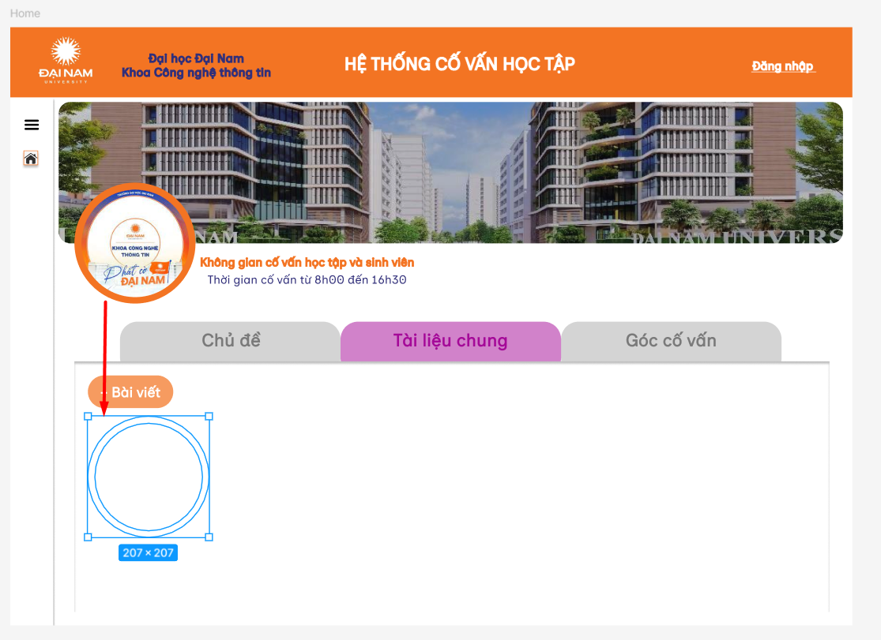
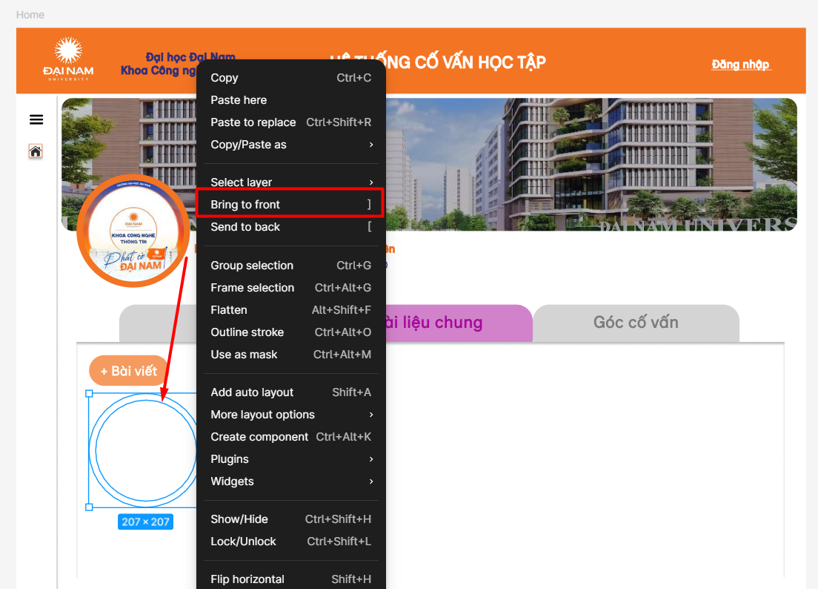
PHỤ LỤC
HƯỚNG DẪN THIẾT KẾ GIAO DIỆN TRANG WEB HỆ THỐNG CỐ VẤN
Bước 14: Copy ảnh logo và bấm Paste here di chuyển xuống bên dưới. Ảnh copy bị chìm xuống bên dưới: click chuột phải bấm “Bring to front” để khối ảnh lên phía trên.

Slide 38
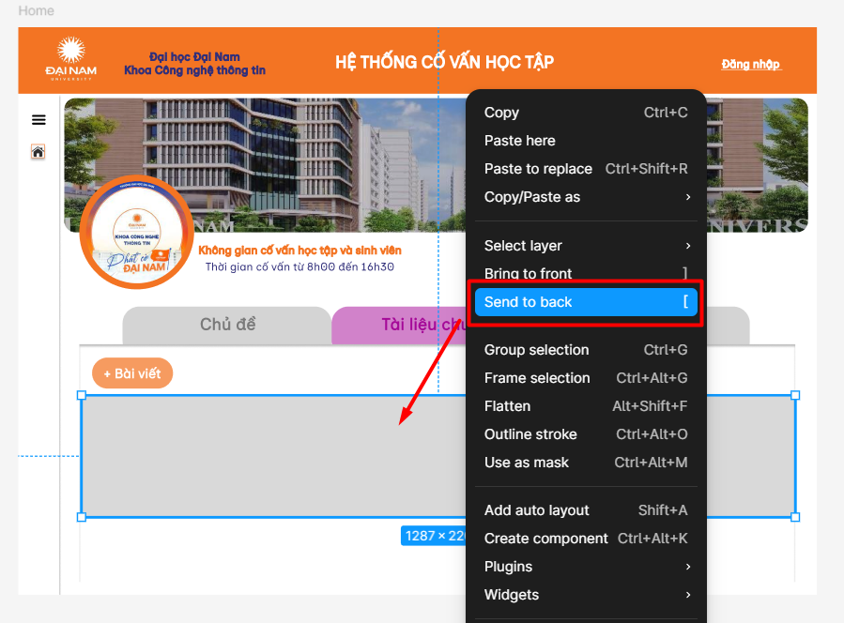
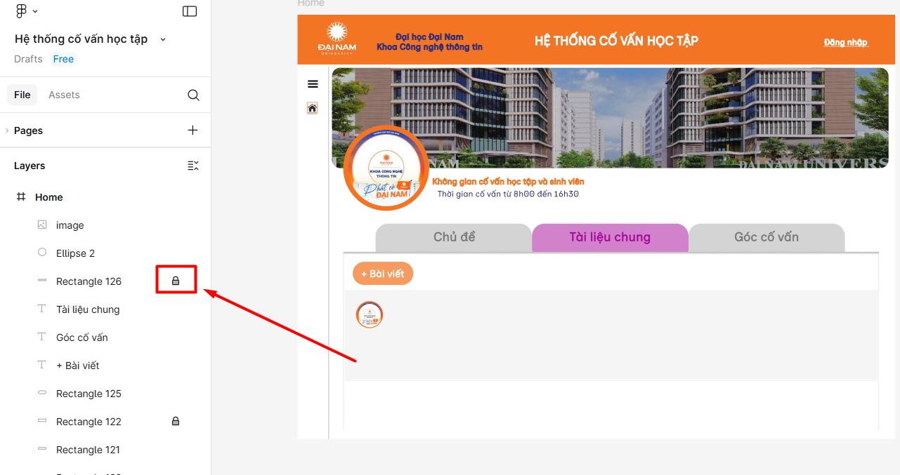
PHỤ LỤC
HƯỚNG DẪN THIẾT KẾ GIAO DIỆN TRANG WEB HỆ THỐNG CỐ VẤN
Bạn có thể bấm khóa khối chữ nhật để cố định, tương tự với tất cả các phần tử trong thiết kế cũng có thể khóa để cố định.
Bước 15: Tạo 1 khối chữ nhật di chuyển vị trí, chỉnh kích thước và sau đó bấm Send to back để lùi lại phía sau

Slide 39
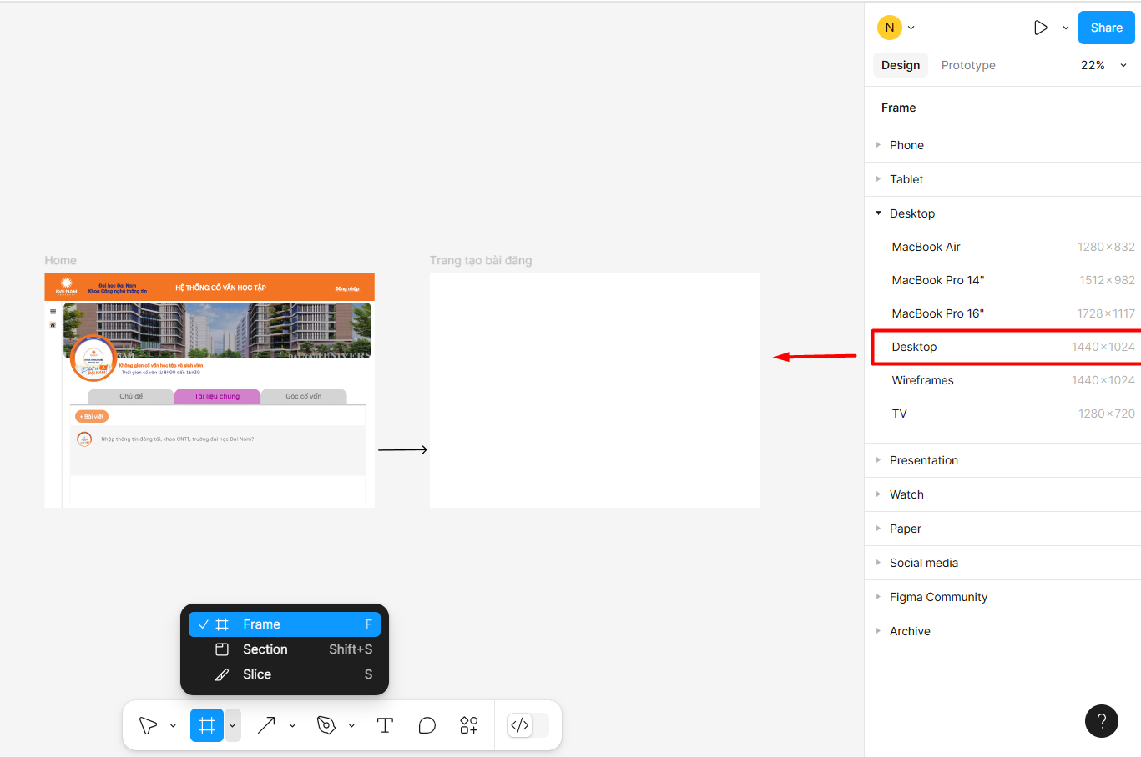
PHỤ LỤC
HƯỚNG DẪN THIẾT KẾ GIAO DIỆN TRANG WEB HỆ THỐNG CỐ VẤN
Bước 16: Tạo trang liên kế khi bấm “+ Bài viết)
16.1: Dùng hình mũi tên để mô tả liên kết
16.2: Tạo thêm 1 frame với kích thước desktop

Slide 40
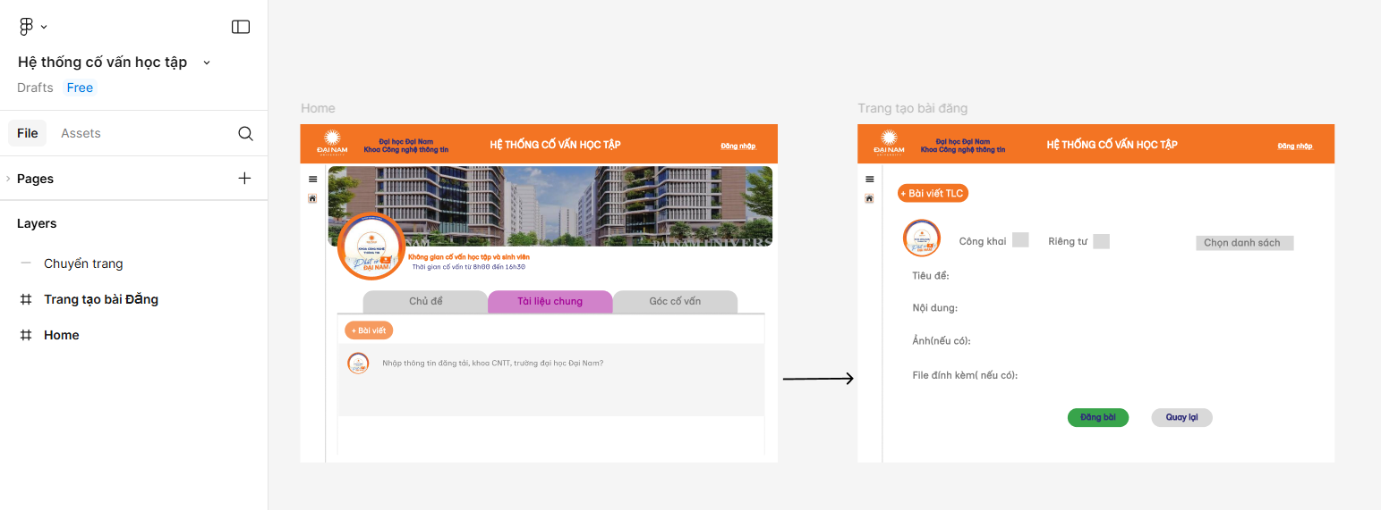
PHỤ LỤC
HƯỚNG DẪN THIẾT KẾ GIAO DIỆN TRANG WEB HỆ THỐNG CỐ VẤN
Bước 17: Thêm nội dung vào trang liên kết, các phần tử tạo tương tự như các bước trên

Slide 41
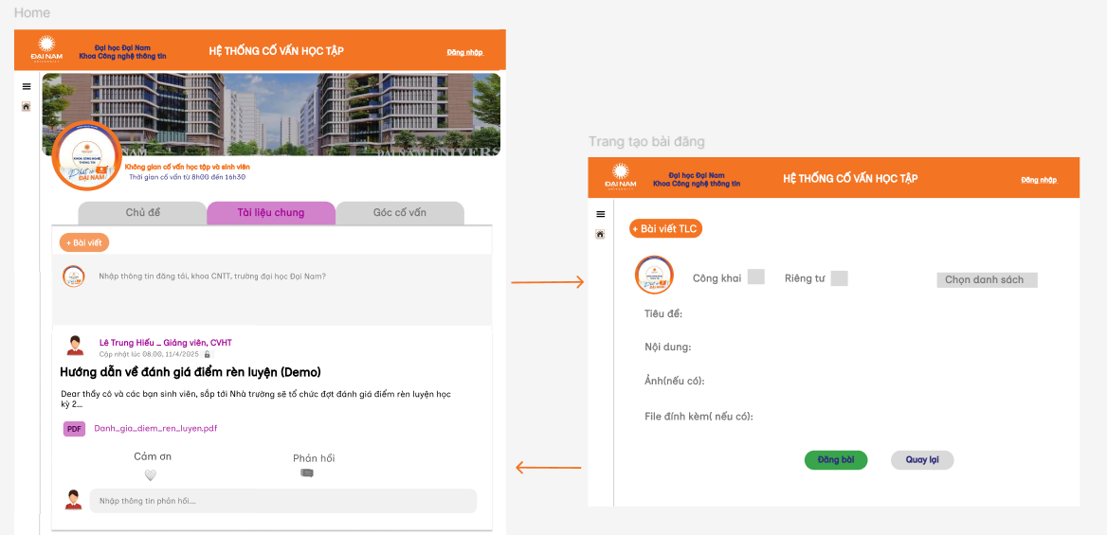
PHỤ LỤC
HƯỚNG DẪN THIẾT KẾ GIAO DIỆN TRANG WEB HỆ THỐNG CỐ VẤN
Bước 17: Thêm mũi tên chuyển về trang liên kết “Home” khi đã tạo nội dụng bấm “ Đăng bài” , nội dung chuyển trang thiết kế tương tự như bước trên.

Slide 42

PHỤ LỤC
HƯỚNG DẪN THIẾT KẾ GIAO DIỆN TRANG WEB HỆ THỐNG CỐ VẤN
Khi thiết kế xong, bấm nút xem lại thiết kế và chia sẻ dự án của mình. Chúc các bạn thành công !

